Slide 1

Health Support Tracking System
Hà Kim Quy – SE61160 – Team Leader
Trần Đăng Quân – SE60749
Man Huỳnh Khương – SE60746
Supervisor:
Mr. Kiều Trọng Khánh
Notes:
Kính thưa hội đồng, quý thầy cô và các bạn. Hôm nay nhóm chúng tôi xin được phép giới thiệu đồ án tốt nghiệp Health Support Tracking System, tên tiếng Việt là Hệ thống theo dõi hỗ trợ điều trị bệnh cụ thể ở đây là chúng tôi sẽ hỗ trợ điều trị bệnh béo phì. Nhóm chúng tôi bao gồm 3 thành viên… dưới sự hướng dẫn của thầy Kiều Trọng Khánh.

Slide 2
Overview
Current Situation
Solution
Feature and Demo
Future Plan
Notes:
Nhóm chúng tôi xin trình bày các nội dung sau.

Slide 3
Current Situation
Ho Chi Minh Traditional Medical Hospital
Ho Chi Minh Nutrition Center
Notes:
Viet tieng viet them

Slide 4
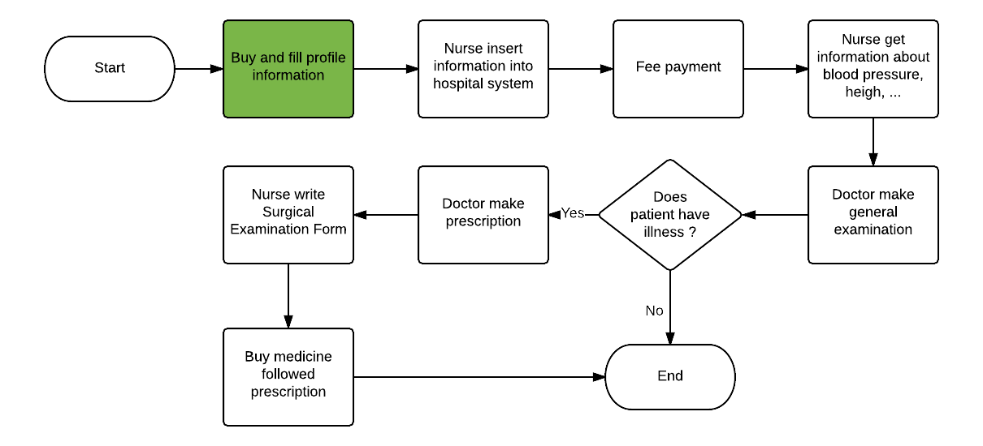
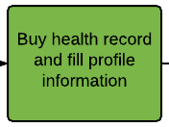
Ho Chi Minh Traditional Medical Hospital
Notes:
Nhóm chúng tôi xin trình bày các nội dung sau.

Slide 5
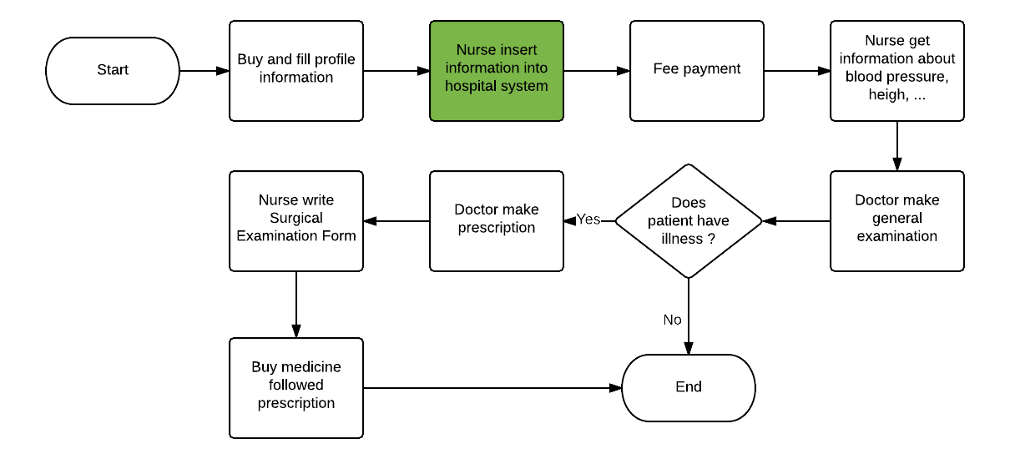
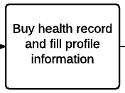
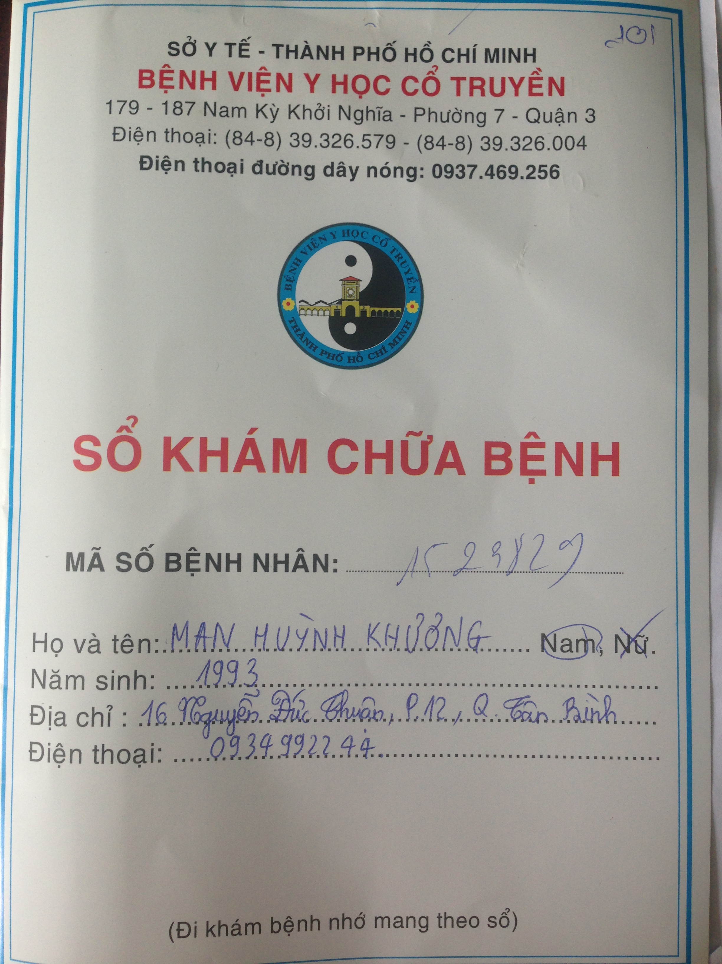
Ho Chi Minh Traditional Medical Hospital
Notes:
Nhóm chúng tôi xin trình bày các nội dung sau.

Slide 6
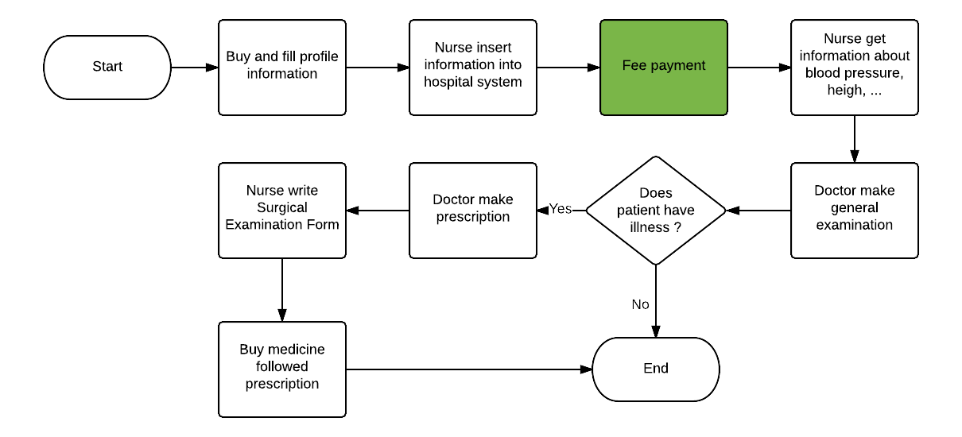
Ho Chi Minh Traditional Medical Hospital
Notes:
Nhóm chúng tôi xin trình bày các nội dung sau.

Slide 7
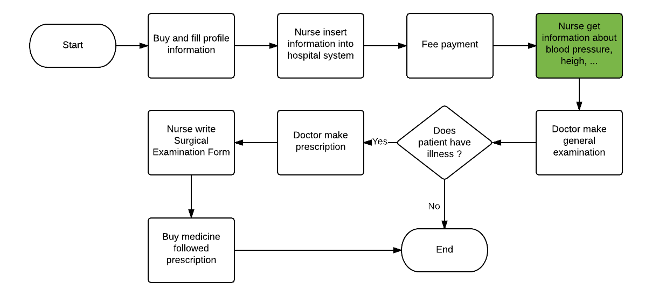
Ho Chi Minh Traditional Medical Hospital
Notes:
Nhóm chúng tôi xin trình bày các nội dung sau.

Slide 8
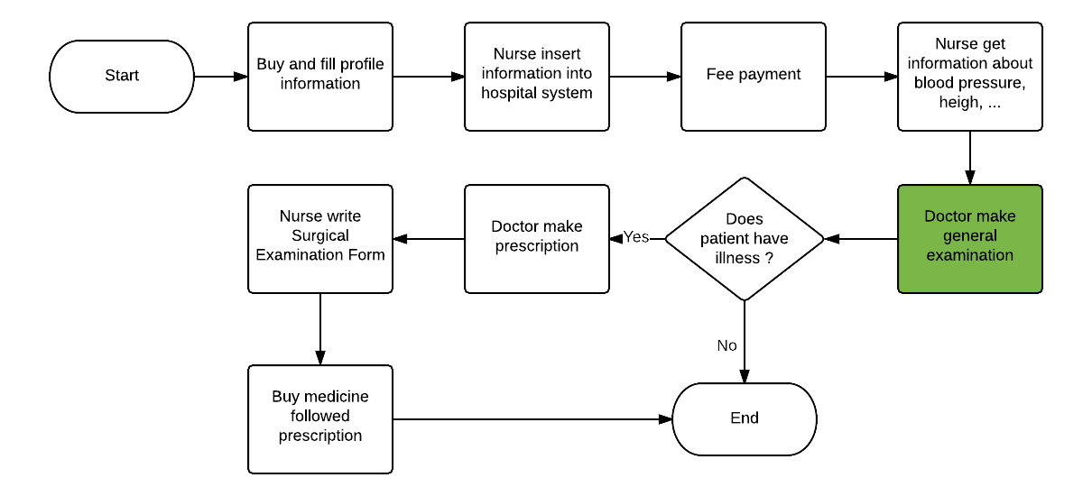
Ho Chi Minh Traditional Medical Hospital
Notes:
Nhóm chúng tôi xin trình bày các nội dung sau.

Slide 9
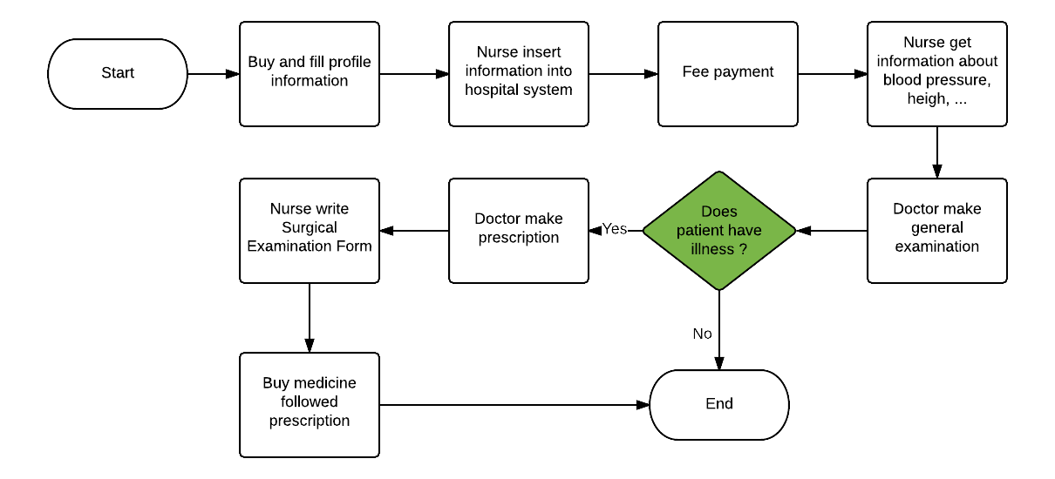
Ho Chi Minh Traditional Medical Hospital
Notes:
Nhóm chúng tôi xin trình bày các nội dung sau.

Slide 10
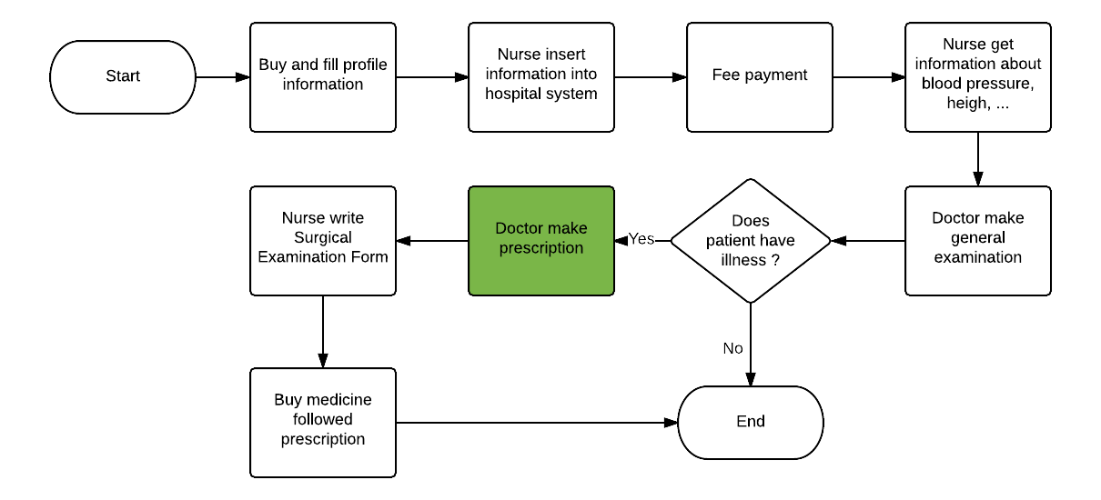
Ho Chi Minh Traditional Medical Hospital
Notes:
Nhóm chúng tôi xin trình bày các nội dung sau.

Slide 11
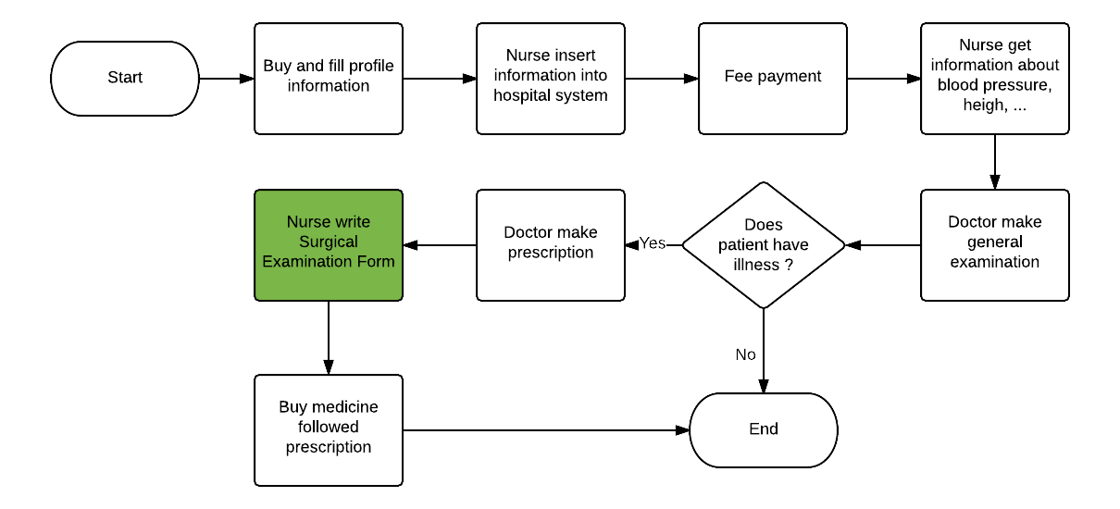
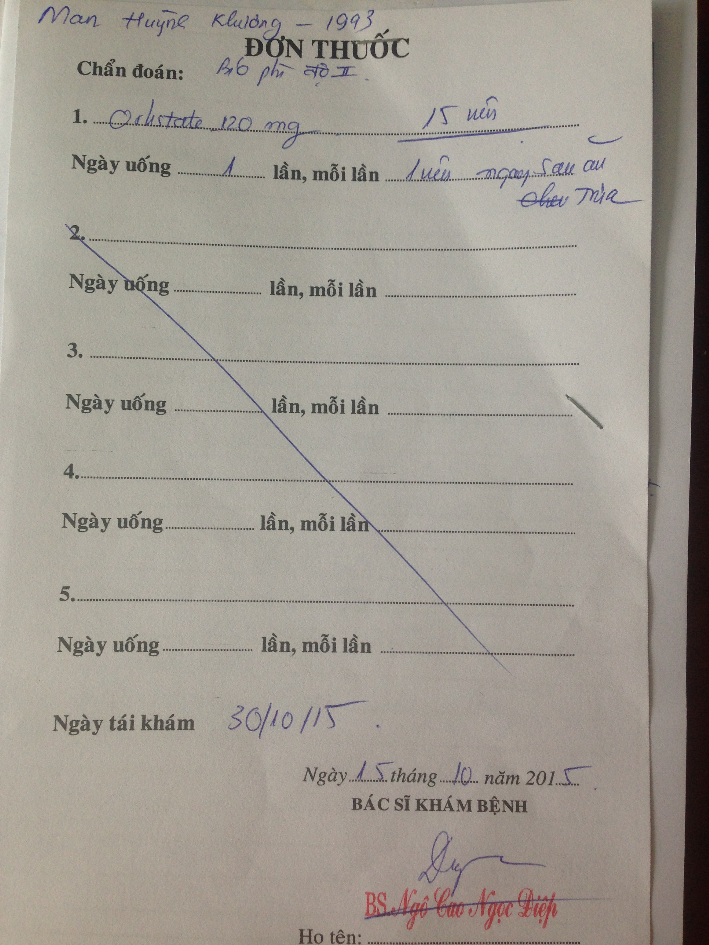
Ho Chi Minh Traditional Medical Hospital
Notes:
Nhóm chúng tôi xin trình bày các nội dung sau.

Slide 12
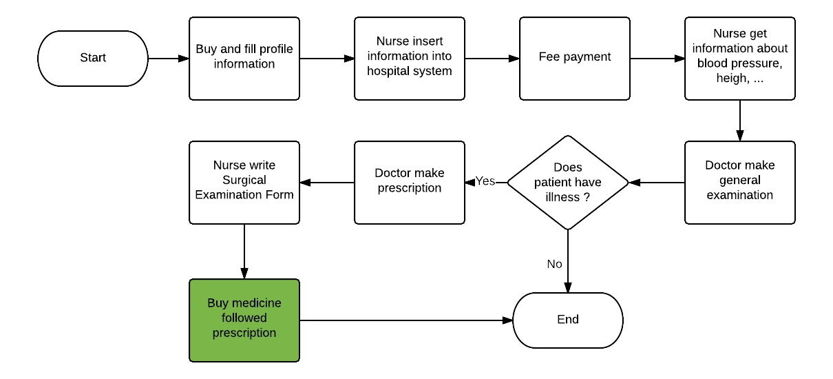
Ho Chi Minh Traditional Medical Hospital
Notes:
Nhóm chúng tôi xin trình bày các nội dung sau.

Slide 13
Advantages / Disadvantages
Notes:
Tôi xin phân tích các điểm mạnh và điểm yếu trong hệ thống của chúng tôi.

Slide 14
Advantages
✓ Medical examination is simple
Notes:
Nhóm chúng tôi xin trình bày các nội dung sau.

Slide 15
Advantages
✓ Medical examination is simple
✓ Hospital can make prescription for many patients in short time
Notes:
Nhóm chúng tôi xin trình bày các nội dung sau.

Slide 16
Advantages
✓ Medical examination is simple
✓ Hospital can make prescription for many patients in short time
✓ Patient doesn’t waste much time.
Notes:
Nhóm chúng tôi xin trình bày các nội dung sau.

Slide 17
Disadvantages
✘ Polyclinic doctor doesn’t make medical examination clearly in specific illness.
Notes:
Nhóm chúng tôi xin trình bày các nội dung sau.

Slide 18
Disadvantages
✘ Polyclinic doctor doesn’t make medical examination clearly in specific illness.
✘ Health records are recored in paper.
Notes:
Nhóm chúng tôi xin trình bày các nội dung sau.

Slide 19
Disadvantages
✘ Polyclinic doctor doesn’t make medical examination clearly in specific illness.
✘ Health records are recored in paper.
✘ Every doctor has many difference kinds of prescription template.
Notes:
Nhóm chúng tôi xin trình bày các nội dung sau.

Slide 20
Disadvantages
✘ Polyclinic doctor doesn’t make medical examination clearly in specific illness.
✘ Health records are recored in paper.
✘ Every doctor has many difference kinds of prescription template.
✘ Easy to be wrong in diagnostic
Notes:
Nhóm chúng tôi xin trình bày các nội dung sau.

Slide 21
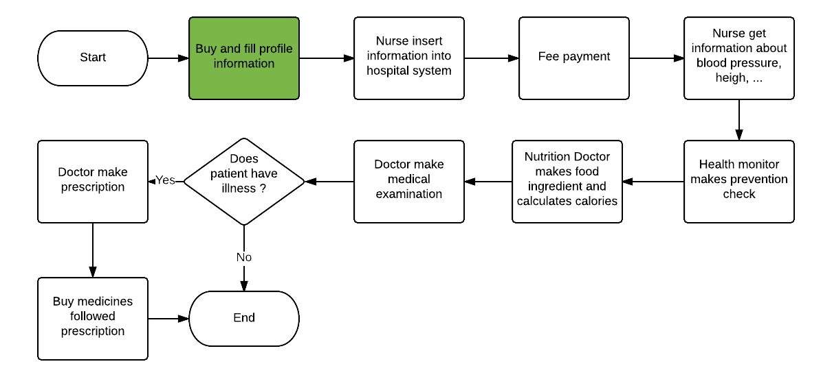
Ho Chi Minh Nutrition Center
Notes:
Nhóm chúng tôi xin trình bày các nội dung sau.

Slide 22
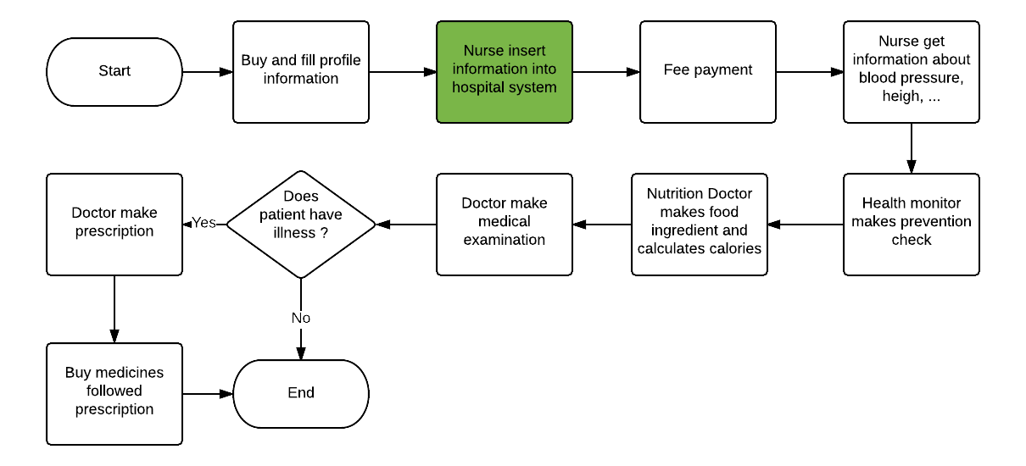
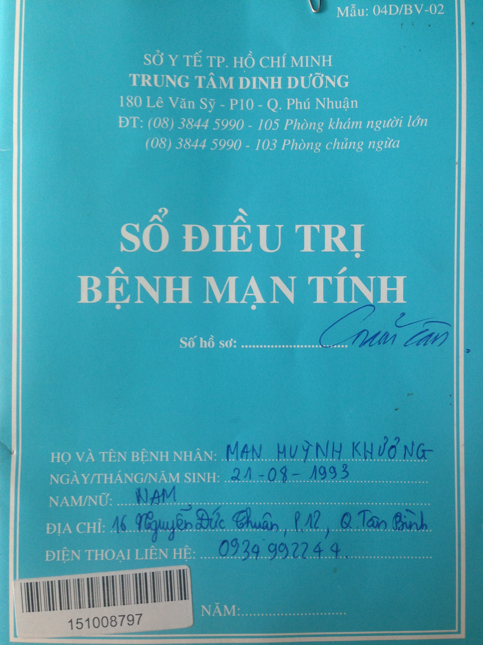
Ho Chi Minh Nutrition Center
Notes:
Nhóm chúng tôi xin trình bày các nội dung sau.

Slide 23
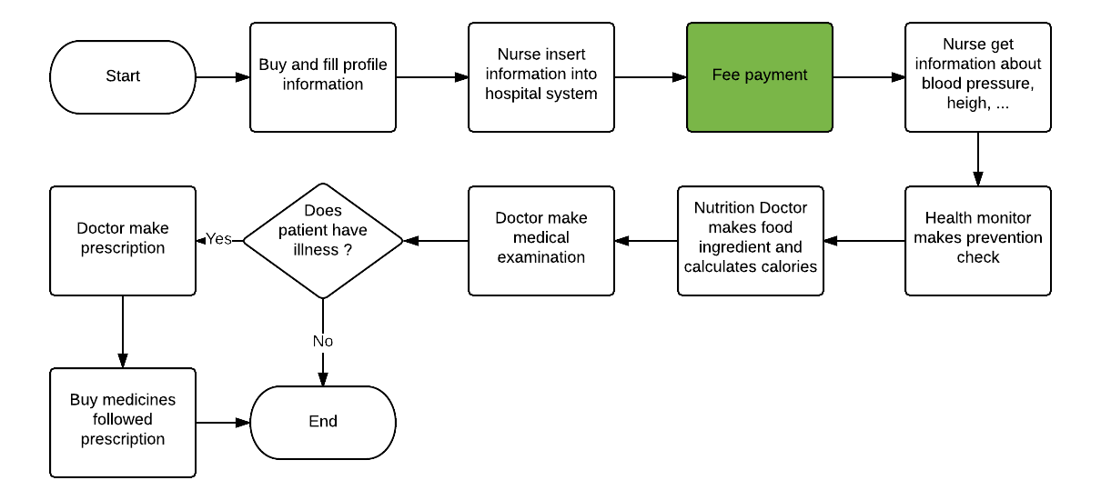
Ho Chi Minh Nutrition Center
Notes:
Nhóm chúng tôi xin trình bày các nội dung sau.

Slide 24
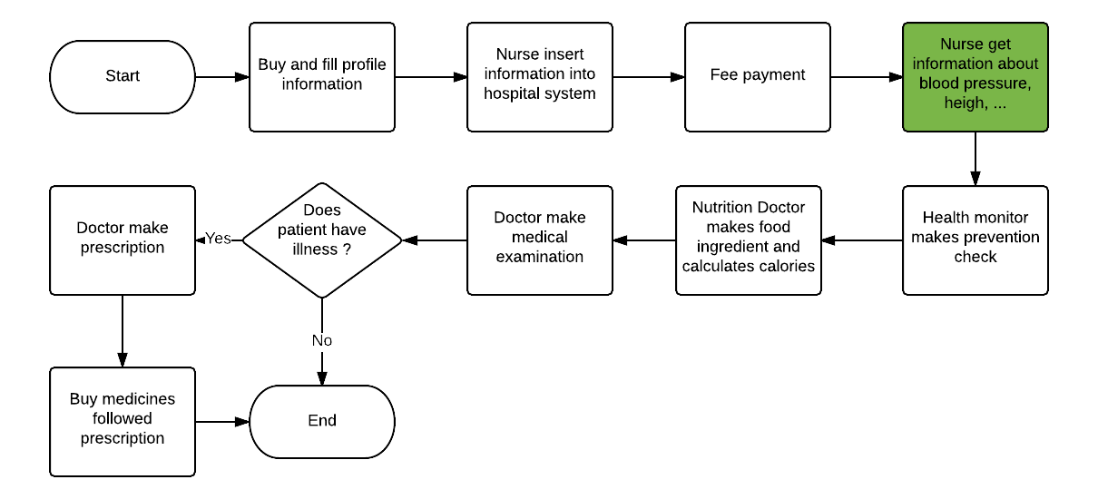
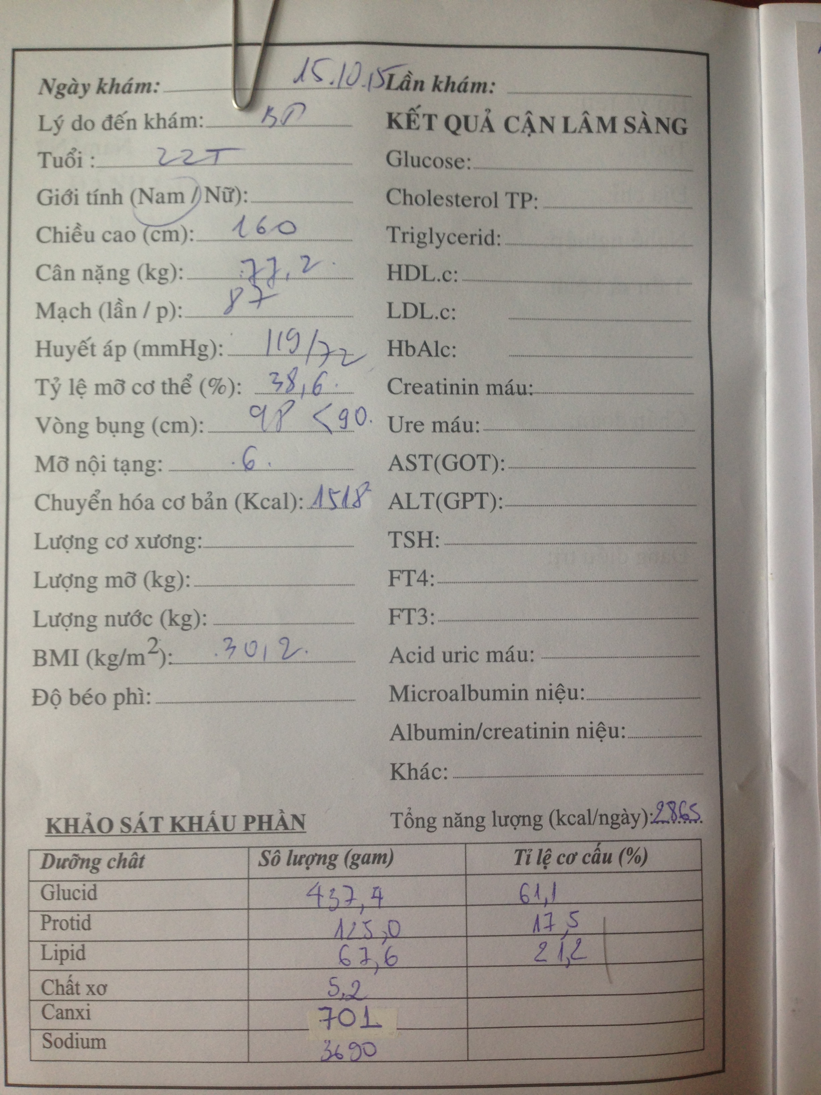
Ho Chi Minh Nutrition Center
Notes:
Nhóm chúng tôi xin trình bày các nội dung sau.

Slide 25
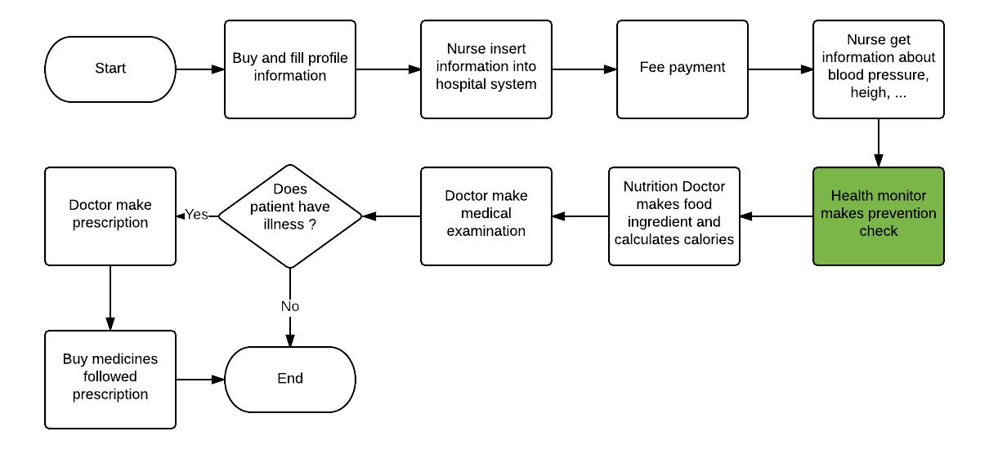
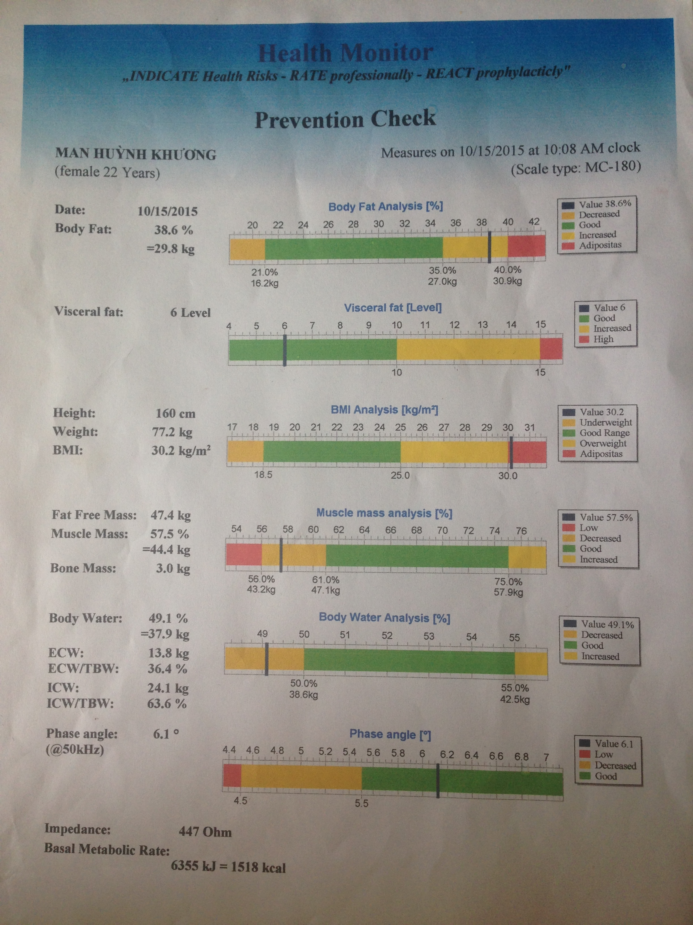
Ho Chi Minh Nutrition Center
Notes:
Nhóm chúng tôi xin trình bày các nội dung sau.

Slide 26
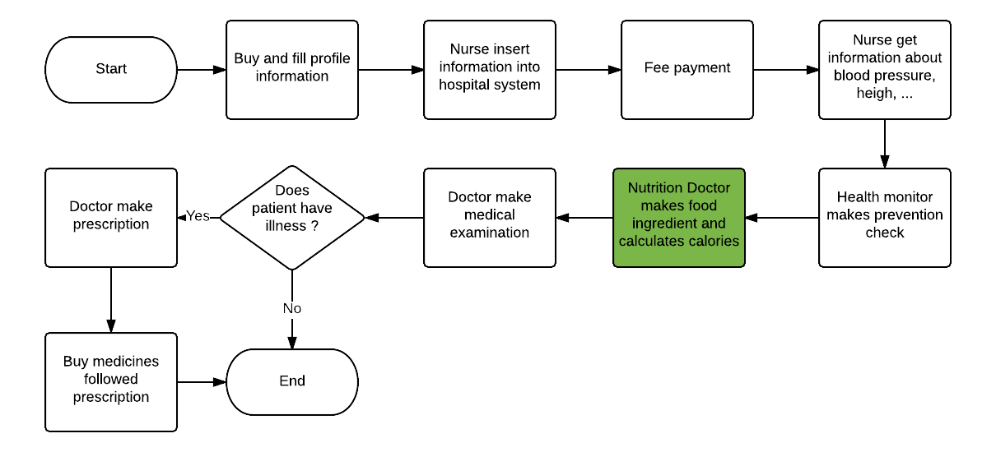
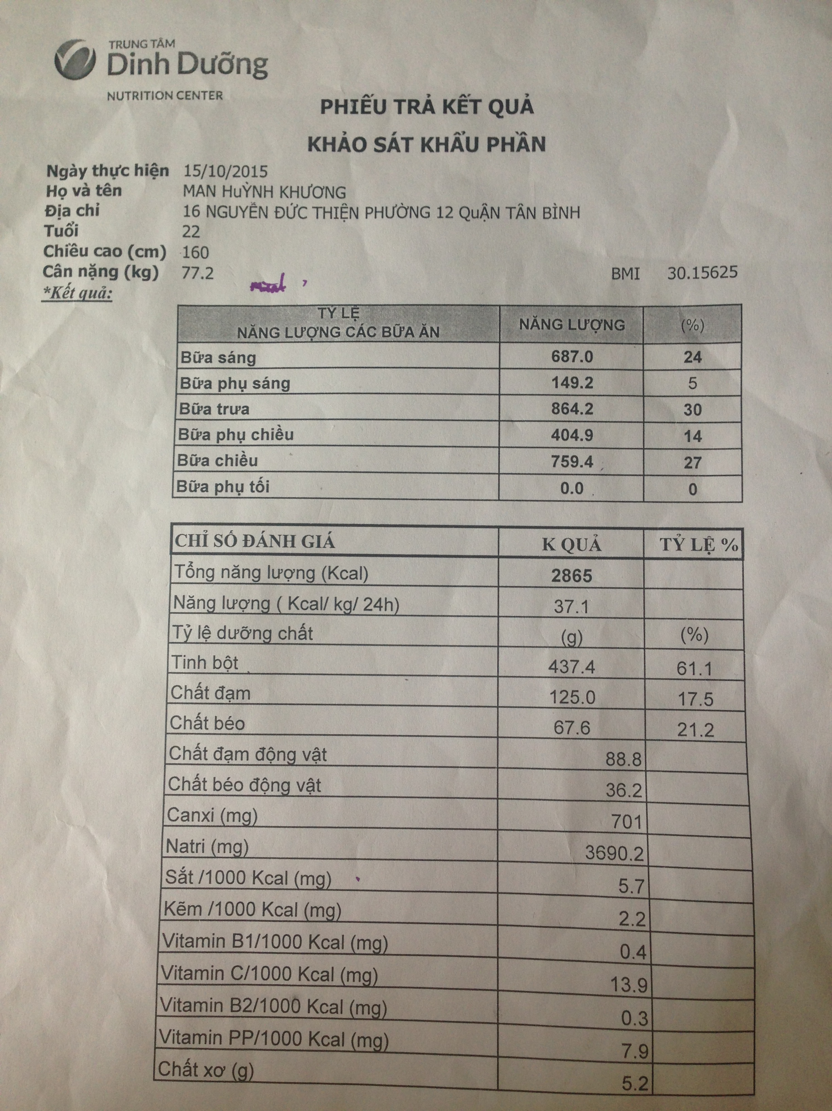
Ho Chi Minh Nutrition Center
Notes:
Nhóm chúng tôi xin trình bày các nội dung sau.

Slide 27
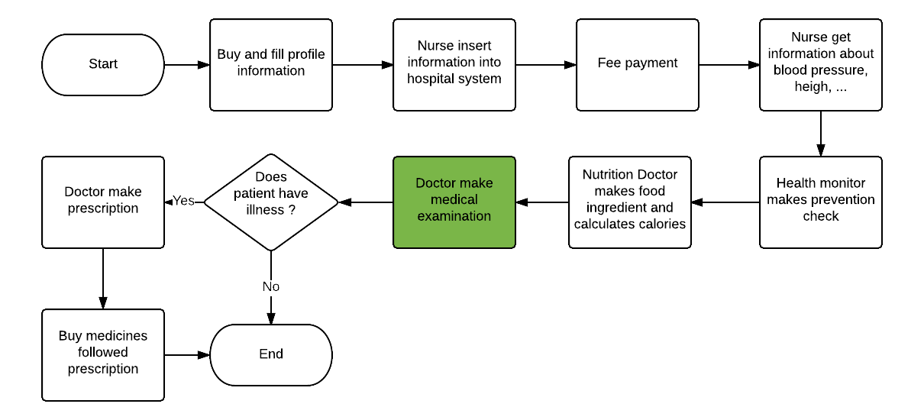
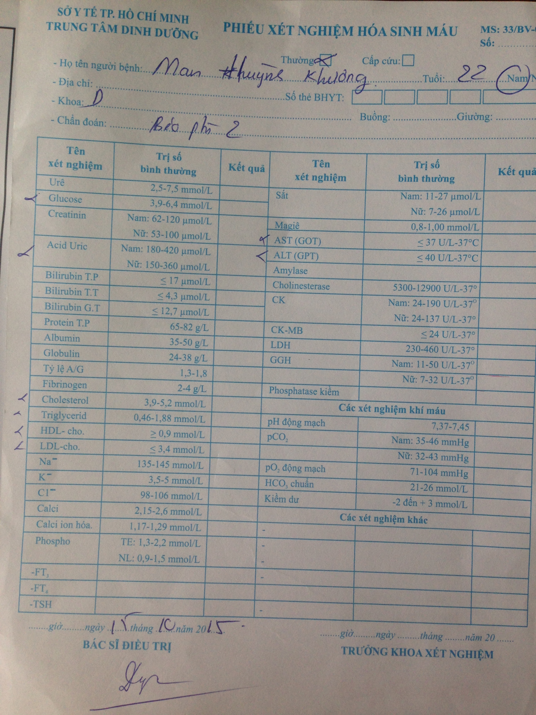
Ho Chi Minh Nutrition Center
Notes:
Nhóm chúng tôi xin trình bày các nội dung sau.

Slide 28
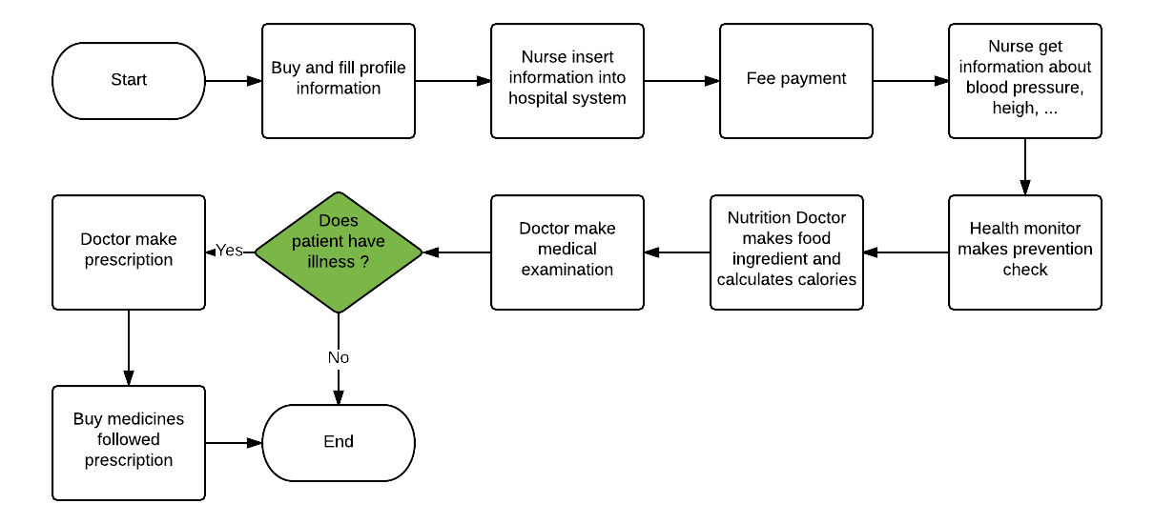
Ho Chi Minh Nutrition Center
Notes:
Nhóm chúng tôi xin trình bày các nội dung sau.

Slide 29
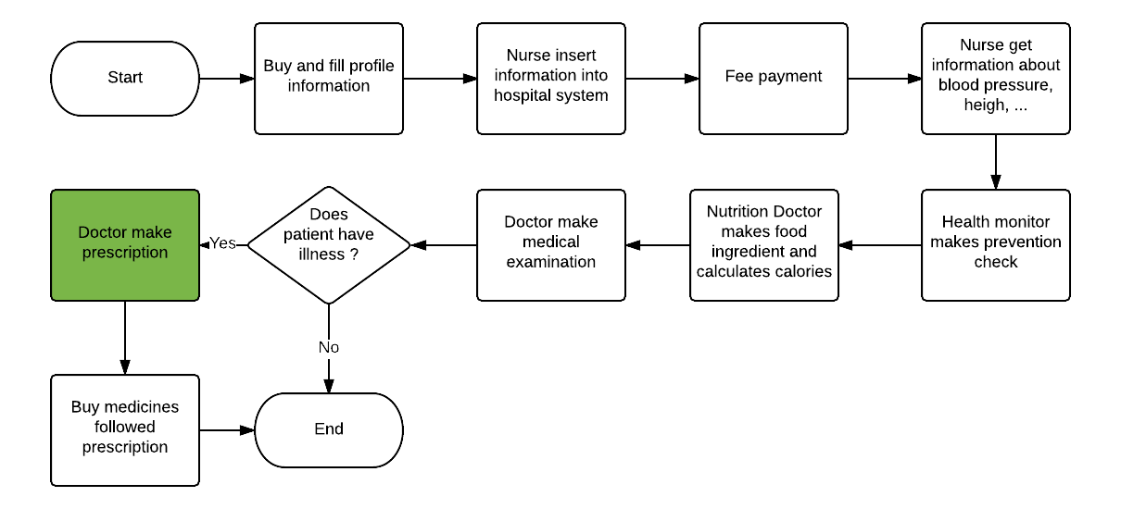
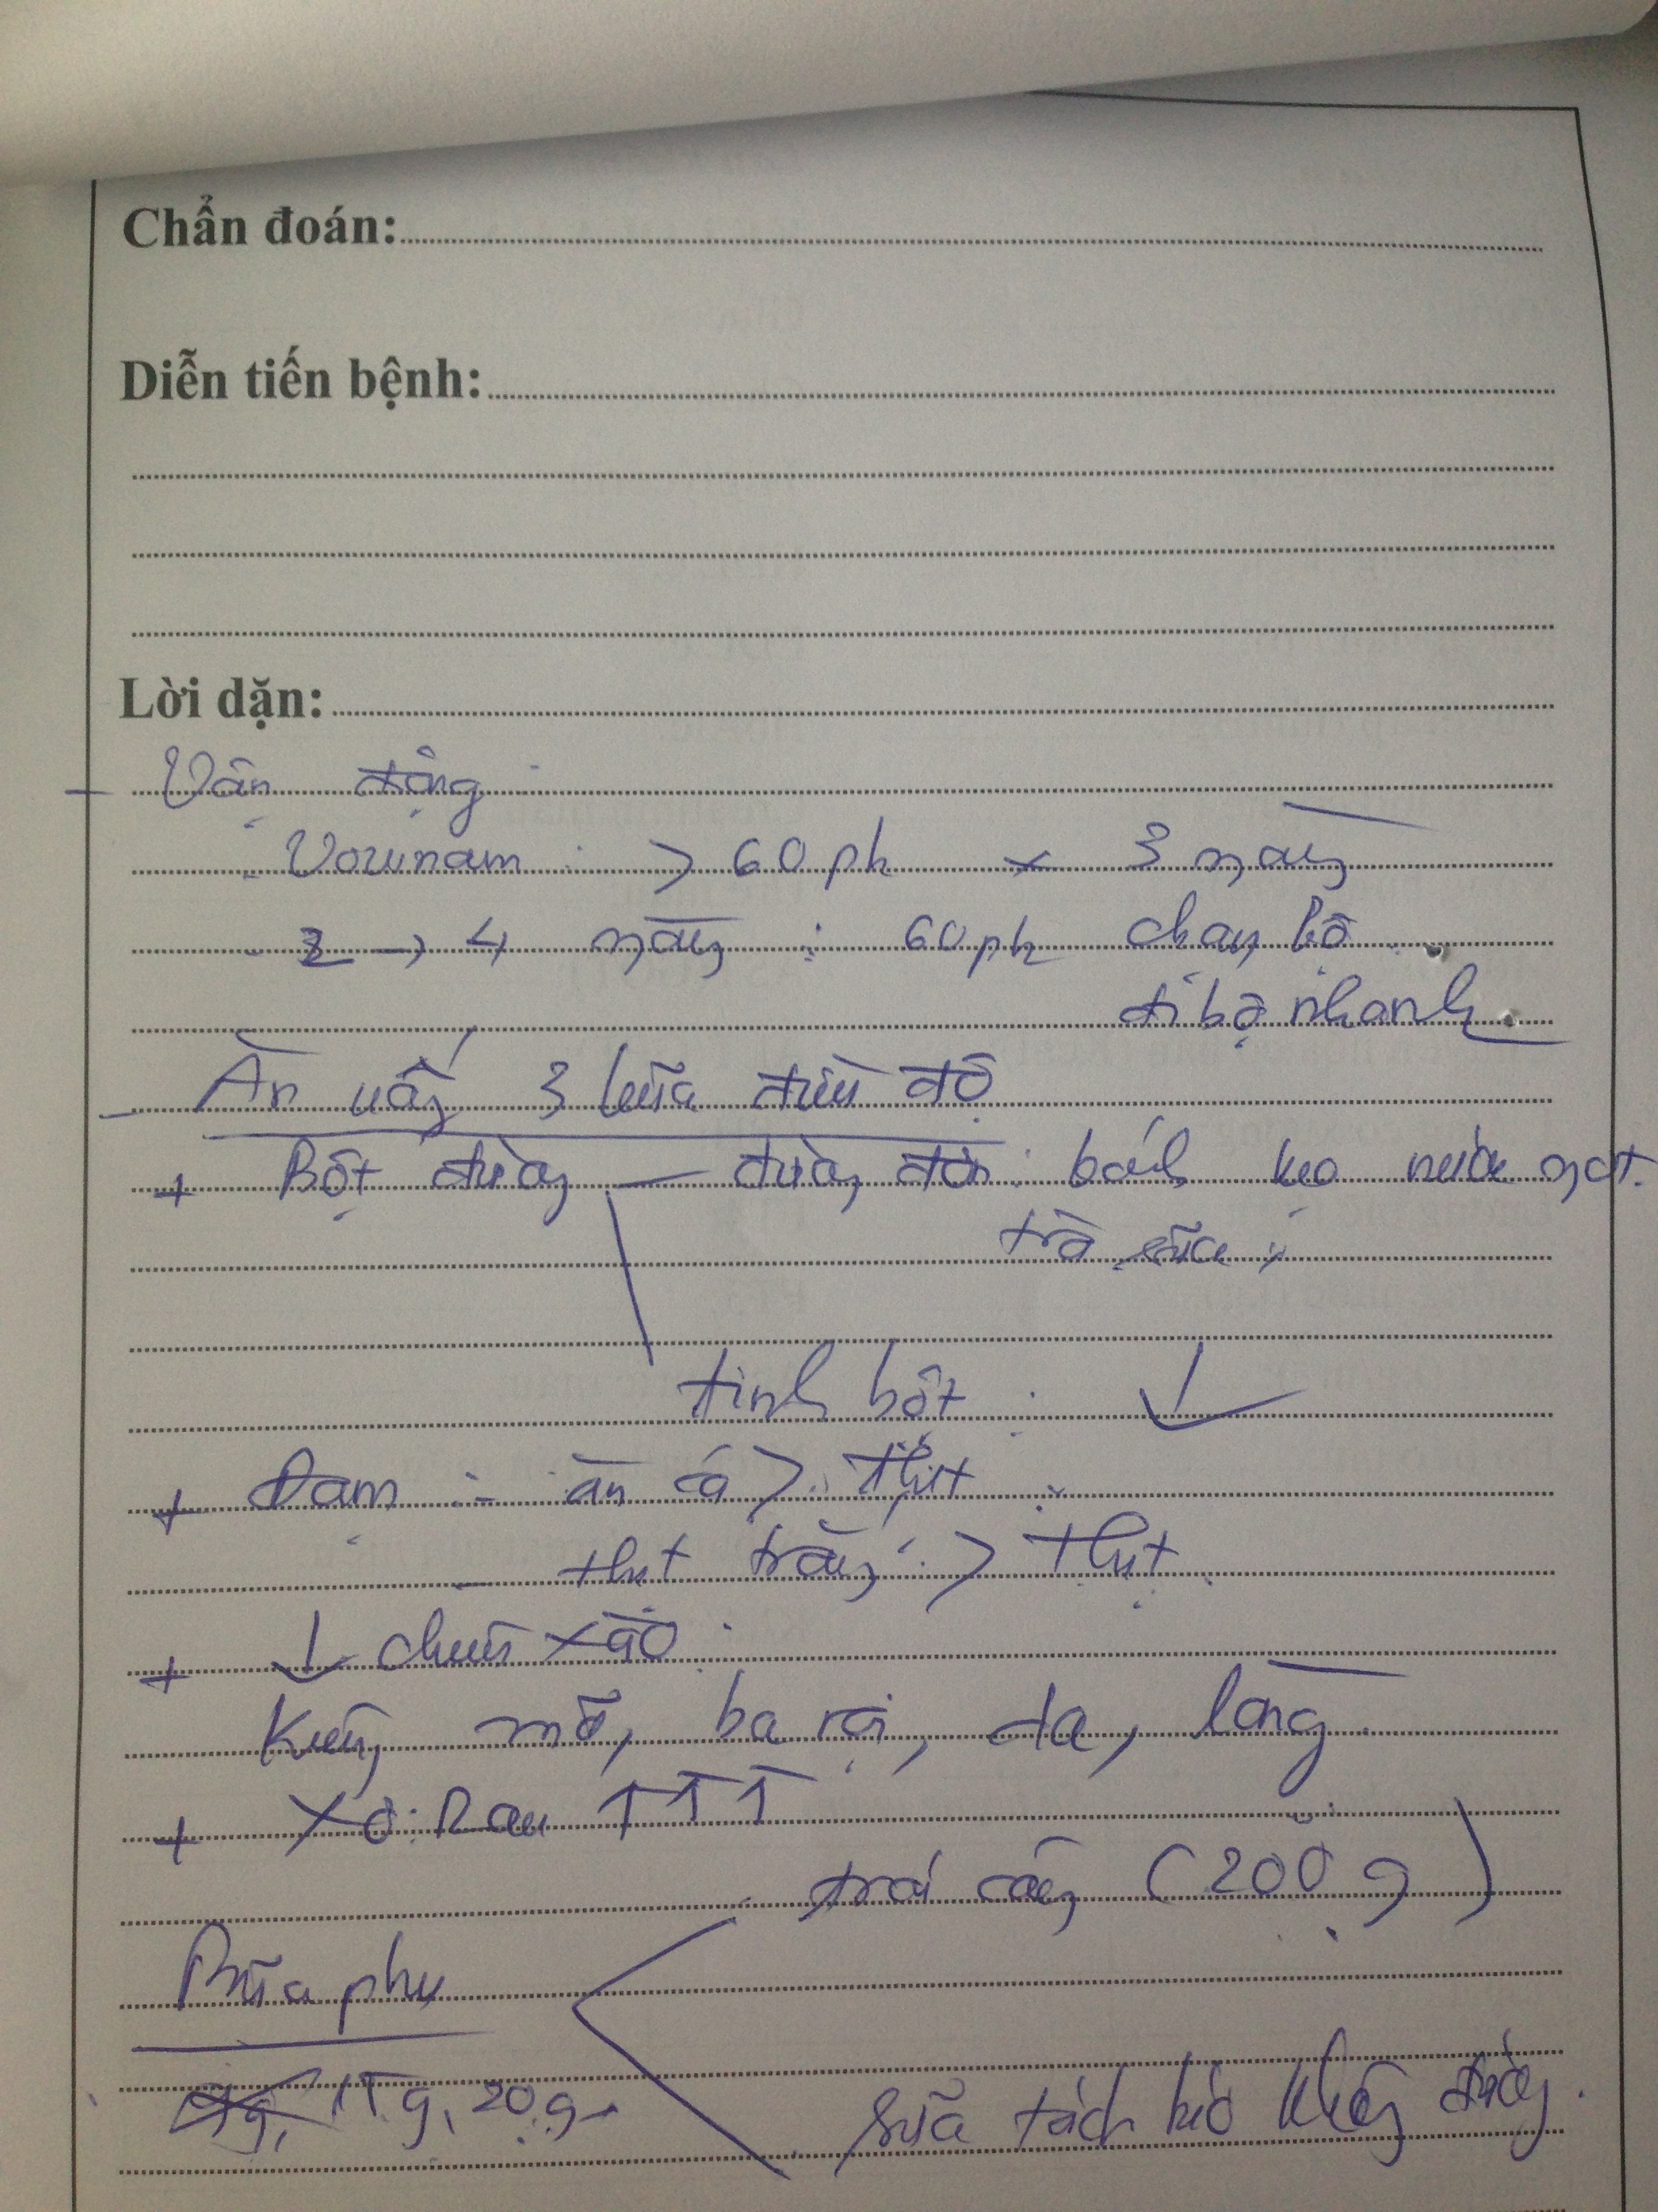
Ho Chi Minh Nutrition Center
Notes:
Nhóm chúng tôi xin trình bày các nội dung sau.

Slide 30
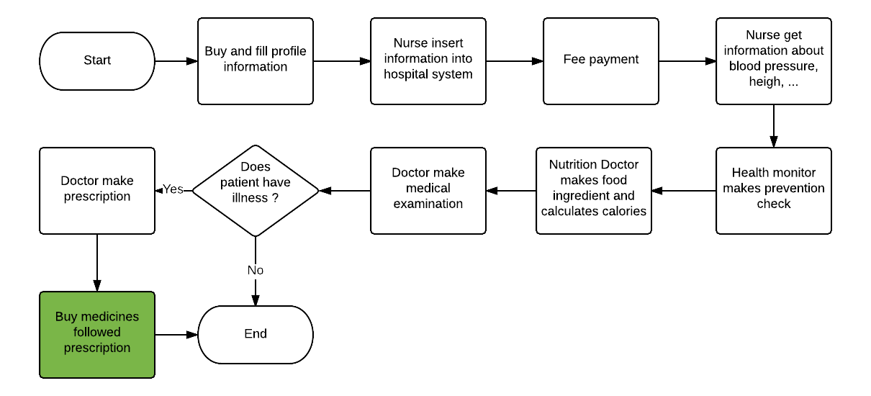
Ho Chi Minh Nutrition Center
Notes:
Nhóm chúng tôi xin trình bày các nội dung sau.

Slide 31
Advantages / Disadvantages
Notes:
Tôi xin phân tích các điểm mạnh và điểm yếu trong hệ thống của chúng tôi.

Slide 32
Advantages
✓ Patient has fully checking medical body.
Notes:
Nhóm chúng tôi xin trình bày các nội dung sau.

Slide 33
Advantages
✓ Patient has fully checking medical body.
✓ Doctor can make prescription easier, more clearly.
Notes:
Nhóm chúng tôi xin trình bày các nội dung sau.

Slide 34
Disadvantages
✘ All health records are recorded in paper.
Notes:
Nhóm chúng tôi xin trình bày các nội dung sau.

Slide 35
Disadvantages
✘ All health records are recorded in paper.
✘ Hospital’s system is complex.
Notes:
Nhóm chúng tôi xin trình bày các nội dung sau.

Slide 36
Disadvantages
✘ All health records are recorded in paper.
✘ Hospital’s system is complex.
✘ Some processes need more than a nurse
Notes:
Nhóm chúng tôi xin trình bày các nội dung sau.

Slide 37
Disadvantages
✘ All health records are recorded in paper.
✘ Hospital’s system is complex.
✘ Some processes need more than a nurse
✘ In next appointment, doctor can’t control patient following treatment.
Notes:
Nhóm chúng tôi xin trình bày các nội dung sau.

Slide 38
Disadvantage 2 quy trinh o tren

Slide 39
Mo ta thiet bi vong deo tay

Slide 40
Solution
Notes:
Nhóm chúng tôi xin trình bày các nội dung sau.

Slide 41
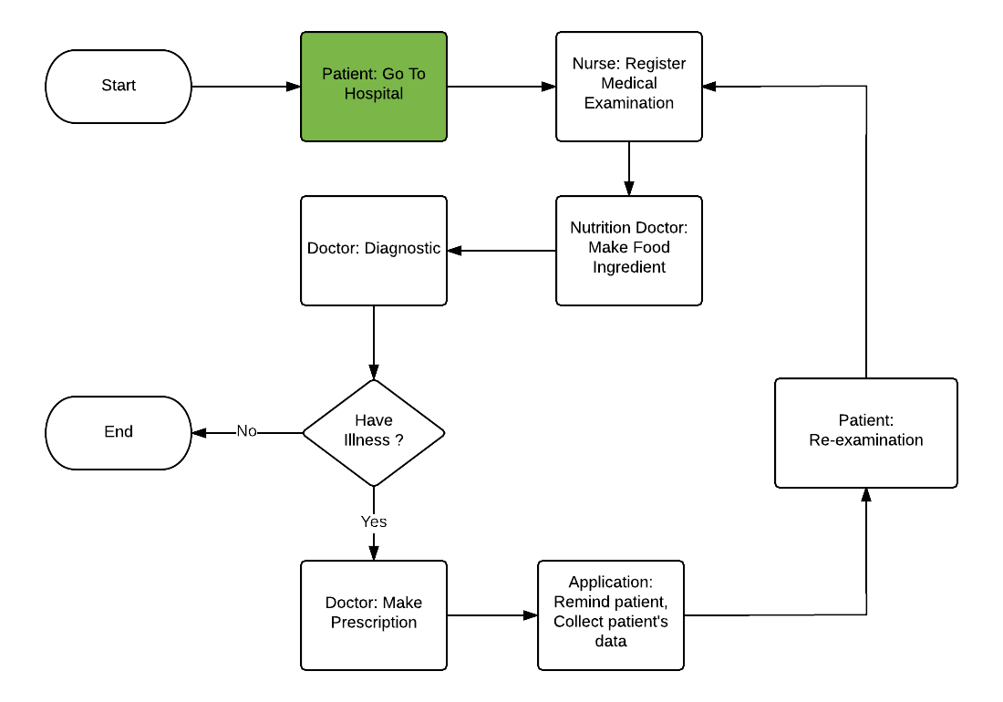
Solution
Notes:
Nhóm chúng tôi xin trình bày các nội dung sau.

Slide 42
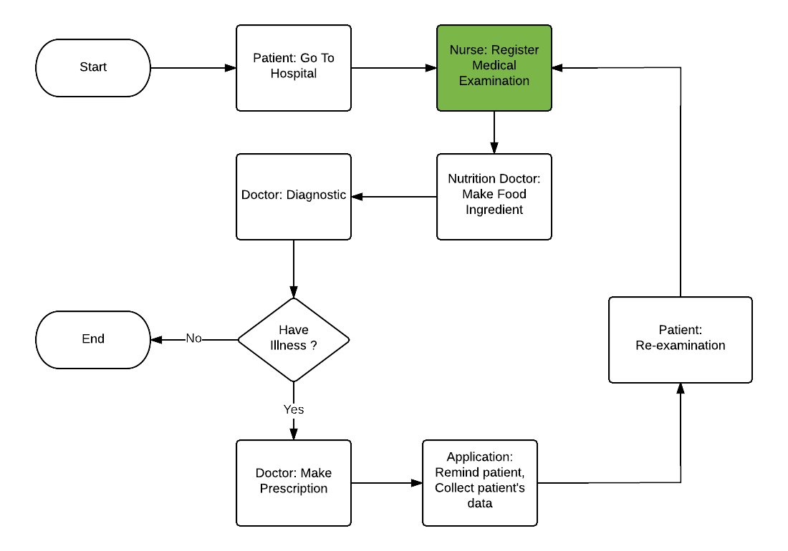
Solution
Notes:
Nhóm chúng tôi xin trình bày các nội dung sau.

Slide 43
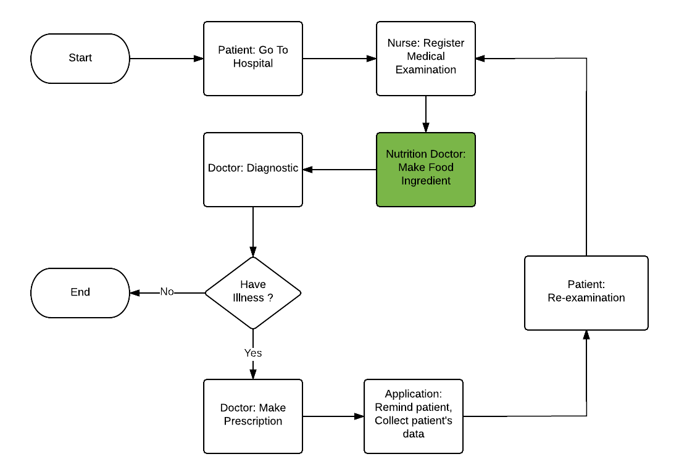
Solution
Notes:
Nhóm chúng tôi xin trình bày các nội dung sau.

Slide 44
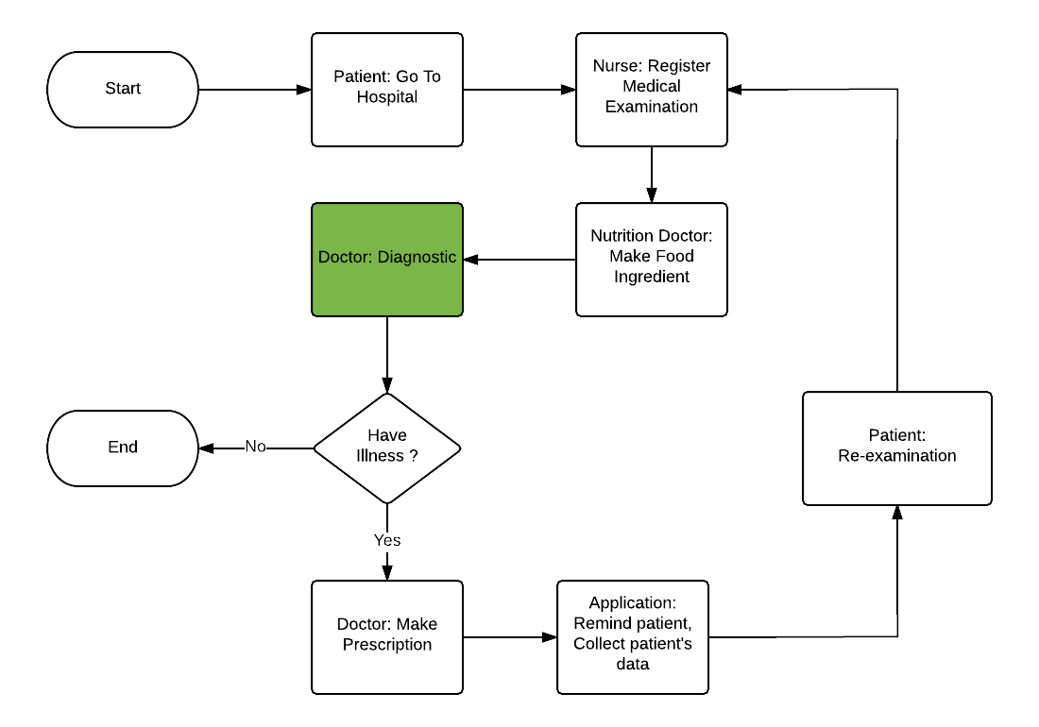
Solution
Notes:
Nhóm chúng tôi xin trình bày các nội dung sau.

Slide 45
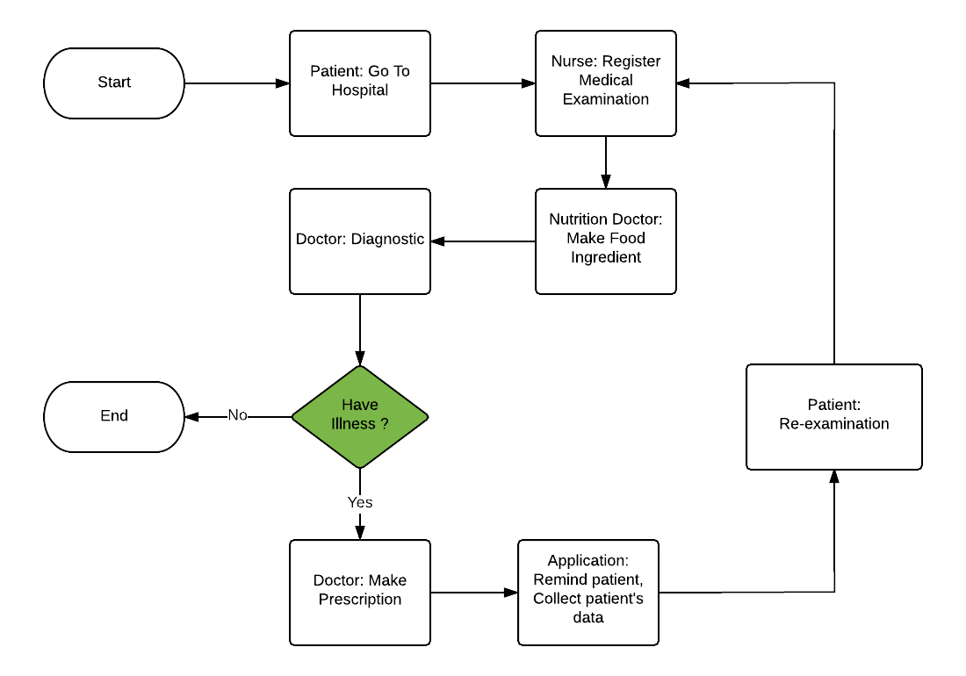
Solution
Notes:
Nhóm chúng tôi xin trình bày các nội dung sau.

Slide 46
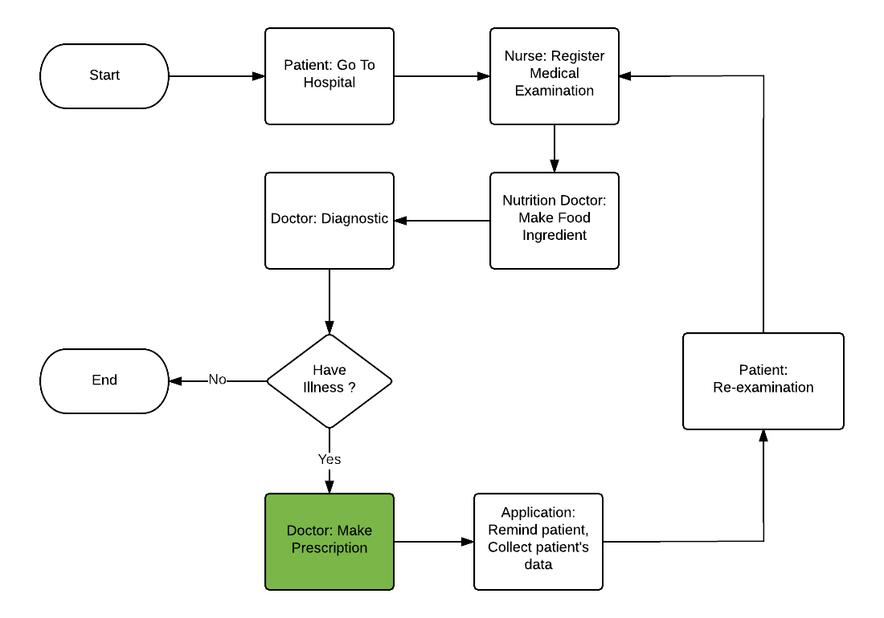
Solution
Notes:
Nhóm chúng tôi xin trình bày các nội dung sau.

Slide 47
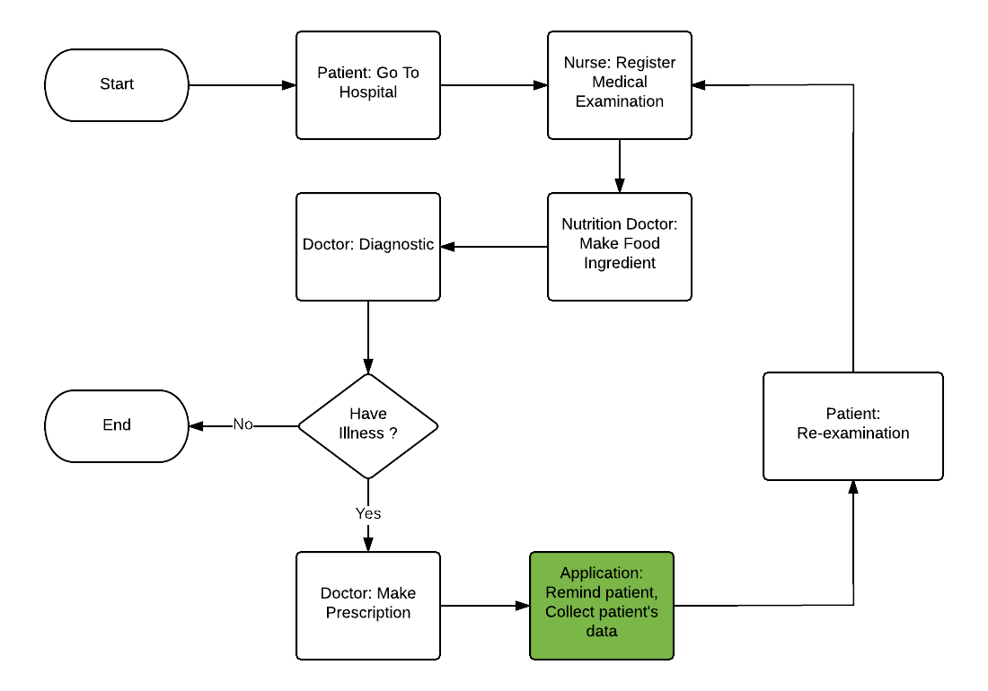
Solution
Notes:
Nhóm chúng tôi xin trình bày các nội dung sau.

Slide 48
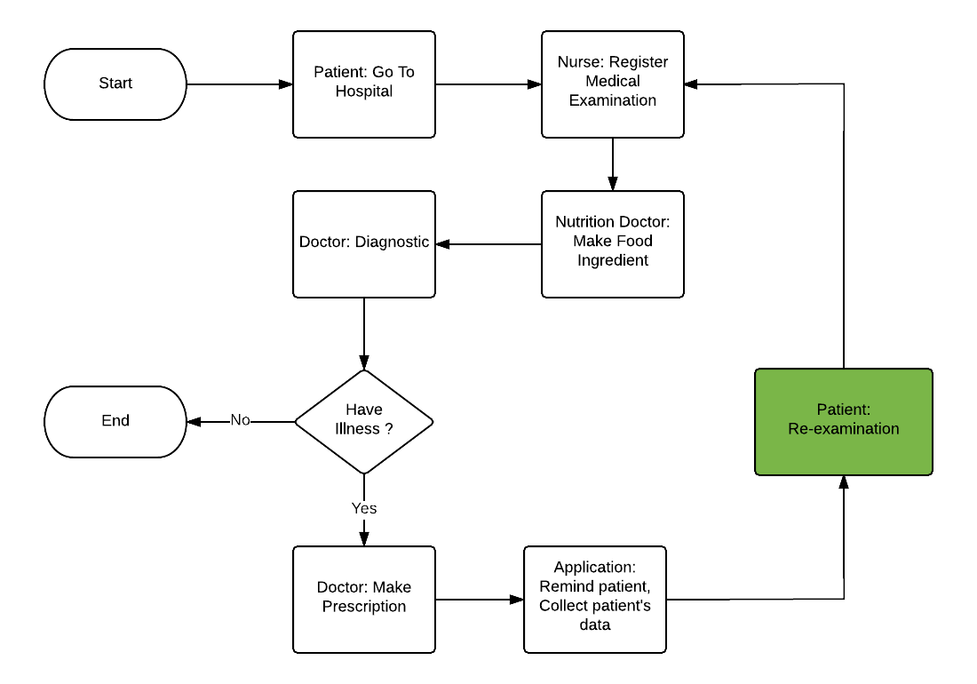
Solution
Notes:
Nhóm chúng tôi xin trình bày các nội dung sau.

Slide 49
Advantage

Slide 50




Advantage
Manage medical record
Nguyễn Trung Nam

Slide 51
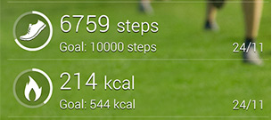
Advantage
Tracking patient’s practice data

Slide 52

Advantage
Support doctor make food ingredient, prescription.

Slide 53
Main Function

Slide 54
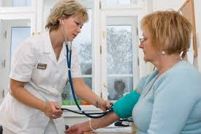
Main Function
Register examination

Slide 55
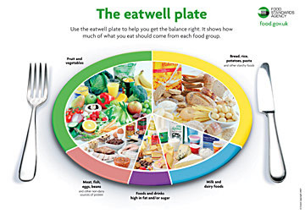
Main Function
Make food ingredient

Slide 56

Main Function
Suggest treatment

Slide 57
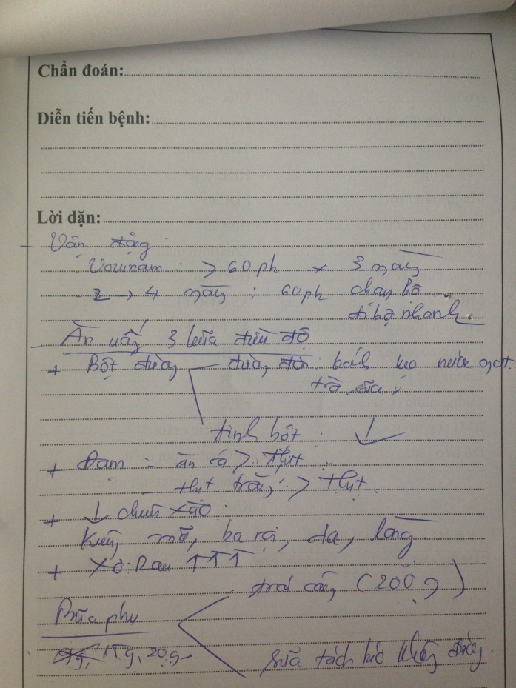
Main Function
Make prescription

Slide 58


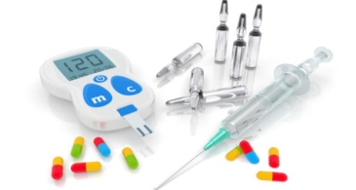

Main Function
Remind patient in treating

Slide 59
Main Function
Get patient’s practice data

Slide 60
Scope of System

Slide 61


Scope of System
Treating with patient 20 – 60 ages.

Slide 62

Scope of System
System doesn’t support patient make appointment with doctor.
Setup meeting

Slide 63


Demonstration
Scenario: Patient Quy goes to hospital for registering medical examination.
Quy
Hospital
Notes:
.
Sau đây chúng tôi xin thực hiện demo tình huống giả định như sau: Bệnh nhân Quy đến bệnh viện đăng ký khám bệnh béo phì.
Tôi xin phép được chuyển sang giao diện đăng kí khám bệnh dành cho y tá sử dụng.
----
Tôi xin tiếp tục chuyển sang giao diện khảo sát khẩu phần ăn dành cho bác sĩ dinh dưỡng.
----
Sau khi khảo sát khẩu phần ăn, bệnh nhân sẽ được chờ tới lượt bác sĩ khám bệnh chi tiết.

Slide 64

Demonstration
Scenario: Patient Quy meet doctor.
Quy
Doctor
Notes:
Tôi xin chuyển sang giao diện của bác sĩ để thực hiện khám và kê toa thuốc cho bệnh nhân.
---
Suggest + Make prescription.
-- quá trình khám bệnh cho bệnh nhân Khuong xin kết thúc ở đây. Tiếp sau đây bạn K sẽ trình bày tiếp quá trình trị liệu tại nhà cho bệnh nhân Quy.

Slide 65
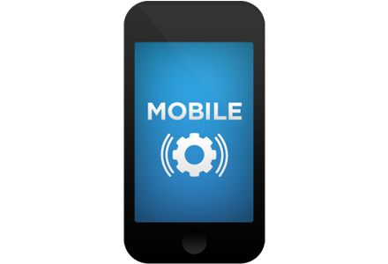
Demonstration
Scenario: Patient Quy do treating at home with mobile application.
Patient Application
Quy
Notes:
Sau đây tôi xin được phép demo tình huống sau: Bệnh nhân Quy sử dụng ứng dụng do bệnh viện cung cấp để điều trị tại nhà.
---
Tôi xin được phép mở giao diện email để lấy thông tin đăng nhập.
---
Tôi xin đăng nhập trên ứng dụng.
…..
---
Sau khi đăng nhập, pair device: -> Đây là thông tin chi tiết về cách sử dụng thuốc, ăn uống, luyện tập do bác sĩ đã kê.

Slide 66
Demonstration
Scenario: Patient Quy goes to hospital for registering medical examination at next appointment.
Quy
Hospital
Notes:
Sau day chung toi xin demo tinh huong benh nhan di tai kham lai theo lich bac si da hen. Quy trinh tai kham tuong tu nhu quy trinh lan dau di kham.
Chung toi xin phep…

Slide 67
Medical Record
Notes:
Kính thưa hội đồng, tôi xin trình bày quy trình quản lý bệnh nhân và khám chữa bệnh trong hệ thống. Qua quá trình nghiên cứu thực tế, chúng tôi đã đưa ra giải pháp quản lý hồ sơ bệnh nhân thông qua thực thể Medical Record – đại diện cho một đợt trị liệu của bệnh nhân.
Thieu loi dan dat,

Slide 68
Medical Record
MedicalRecord
StartTime
EndTime
Status
Notes:
1 Medical Record sẽ có thông tin chính bao gồm ngày bắt đầu, kết thúc, trạng thái.

Slide 69
Medical Record
MedicalRecord
StartTime
EndTime
Status
1
1
1
1
1..*
0..1
Patient
Illness
Appointment
Barcode
Name
Description
AppointmentDate
Status
Notes:
Những thông tin liên quan đến 1 Medical Record bao gồm:
Thông tin bệnh nhân.
Thông tin bệnh được xác định.
Thông tin về các lần gặp mặt bác sĩ.

Slide 70
Medical Record
Awaiting to exam
(Chờ khám)
New medical record for registering first time

Slide 71
Medical Record
Awaiting to exam
(Chờ khám)
New medical record for registering first time
On Treating
(Đang chữa trị)
Medical record for patient that on treating progress

Slide 72
Medical Record
Awaiting to exam
(Chờ khám)
New medical record for registering first time
On Treating
(Đang chữa trị)
Medical record for patient that on treating progress
No illness
(Không có bệnh)
Patient is identified that no illness

Slide 73
Medical Record
Awaiting to exam
(Chờ khám)
New medical record for registering first time
On Treating
(Đang chữa trị)
Medical record for patient that on treating progress
No illness
(Không có bệnh)
Patient is identified that no illness
Finished
(Hết bệnh)
Patient is fine with illness.

Slide 74
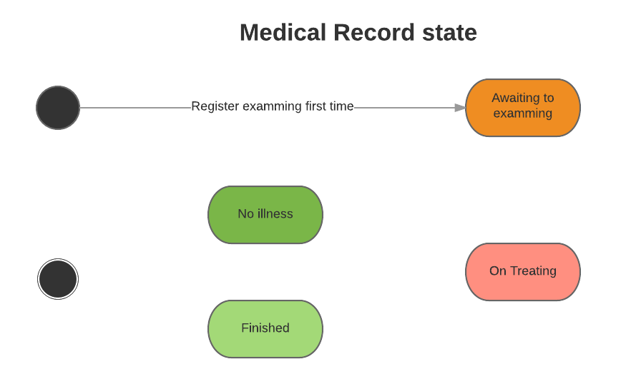
Medical Record
Notes:
Sau đây tôi xin trình bày về quy trình chuyển đổi trạng thái của 1 medical record. Ở đây tôi xin lưu ý rằng : Trong hệ thống của chúng tôi, 1 Medical Record đại diện cho hồ sơ của 1 đợt điều trị bệnh.
Lần đầu tiên khi bệnh nhân đi khám tại bệnh viện, sau khi thực hiện đăng kí khám, làm các bước xét nghiệm, khảo sát dinh dưỡng … 1 Medical record mới được tạo ra sẽ ở trạng thái “Awaiting to examming”.

Slide 75
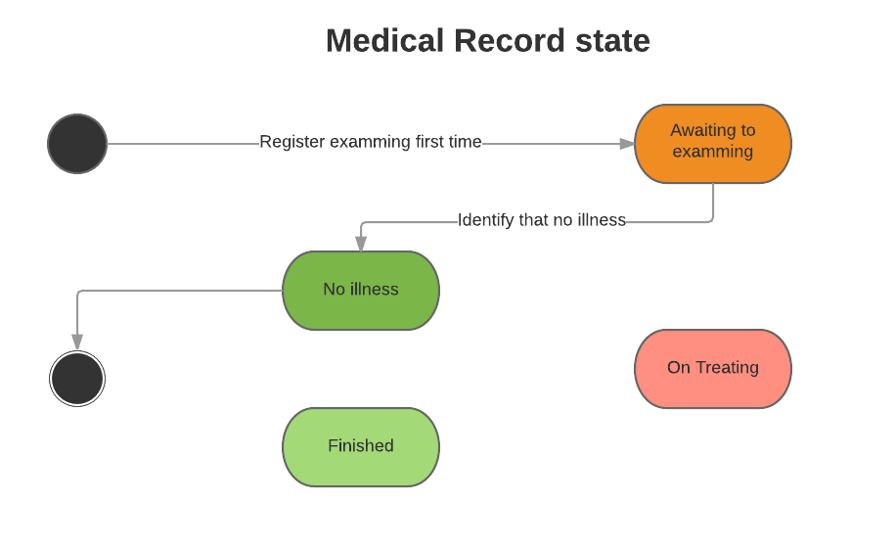
Medical Record
Notes:
Khi bác sĩ thực hiện thăm khám, nếu xác định bệnh nhân không mắc bệnh, thực thể Medical Record đó sẽ chuyển sang trạng thái No illness, kết thúc quy trình chuyển đổi trạng thái.

Slide 76
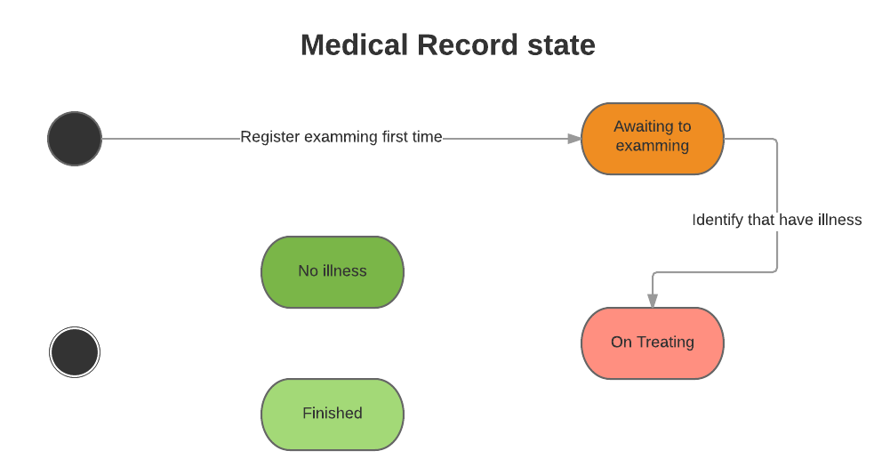
Medical Record
Notes:
Trường hợp ngược lại, khi bác sĩ xác định bệnh nhân có bệnh, thực thể Medical Record sẽ chuyển sang trạng thái “On Treating”. Từ đây bác sĩ sẽ liên tục đưa ra các hướng dẫn điều trị - trong hệ thống của chúng tôi được gọi là thực thể Treatment, để giúp bệnh nhân điều trị bệnh đúng cách.

Slide 77
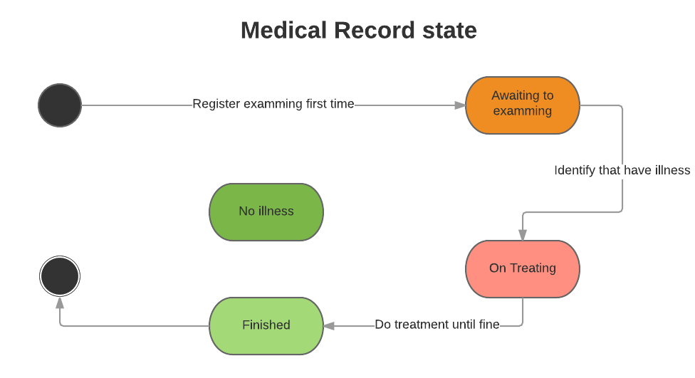
Medical Record
Notes:
Sau cùng, khi tái khám lần cuối bác sĩ xác định bệnh nhân đã hoàn toàn hết bệnh. Thực thể Medical Recordd chuyển sang trạng thái Fnished.

Slide 78
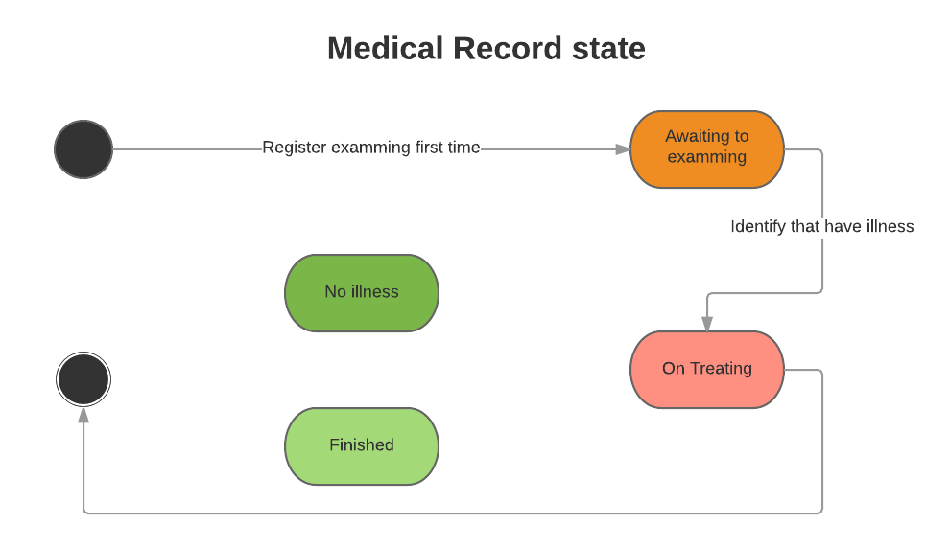
Medical Record
Notes:
Trường hợp bệnh nhân không tái khám lần cuối, hoặc dừng việc chữa trị giữa chừng, thực thể MedicalRecord sẽ kết thúc ở trạng thái On-Treating.

Slide 79
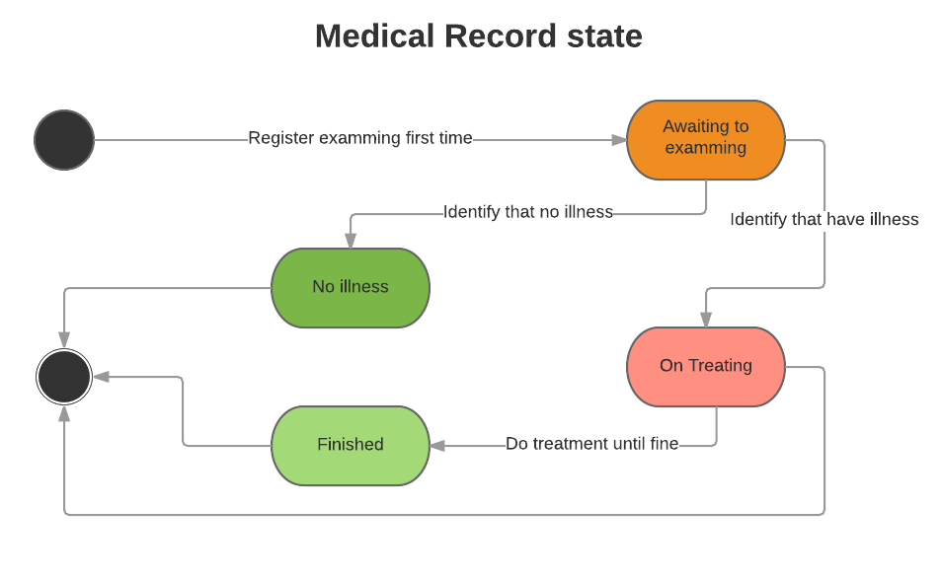
Medical Record
Notes:
Như vậy tôi đã thuyết minh xong quá trình chuyển đổi trạng thái của 1 thực thể Medical Record.

Slide 80
Regimen
Notes:
Để tiếp tục tôi xin trình bày về thực thể Appointment.

Slide 81
Notes:
Chup hinh bang regimen

Slide 82
Regimen
Illness
Name
Description
1
0..1
Regimen
Notes:
Trong hệ thống của chúng tôi, mỗi một bệnh sẽ có 0 hoặc 1 phác đồ điều trị tiêu chuẩn tương ứng, từ đó phát sinh thực thể Regimen. Ở đây tôi xin nói rõ phác đồ điều trị tiêu chuẩn là phác đồ đã được các giáo sư, bác sĩ nghiên cứu kỹ lưỡng trước khi đưa vào sử dụng rộng rãi ở nhiều nơi, không phải phác đồ điều trị do từng cá nhân tạo ra dựa theo kinh nghiệm. Trong hệ thống của chúng tôi nói riêng, về cơ bản có 1 người đóng vai trò bác sĩ trưởng khoa – Doctor Manager chịu trách nhiệm quản lý các phác đồ này.

Slide 83
Regimen
Illness
Name
Description
1
Phase
1..*
NumberOfDay
PhaseOrder
0..1
Regimen
Notes:
Chúng tôi chia 1 phác đồ điều trị thành nhiều giai đoạn nhỏ, từ đó hình thành nên thực thể Phase. Thực thể này sẽ có các thuộc tính như:
- Số ngày áp dụng. - Thứ tự áp dụng của giai đoạn.

Slide 84
Regimen
Food
Illness
0..*
Name
Description
Name
Description
0..*
1
Phase
Medicine
1..*
NumberOfDay
PhaseOrder
0..*
0..*
Name
Unit
0..1
Regimen
0..*
Practice
0..*
Name
1
Notes:
Mỗi giai đoạn như vậy sẽ có phác đồ chi tiết của việc sử dụng thuốc gì, ăn thức ăn nào, luyện tập như thế nào.
Vì vậy hệ thống của chúng tôi phát sinh thêm các thực thể Food, Medicine, Treatment. Đồng thời chúng tôi quyết định quan hệ giữa các thực thể này với thực thể Treatment sẽ là nhiều – nhiều. Tôi xin lưu ý rằng, trong hệ thống này, các thực thể Food, Medicine, Treatment trên đây chỉ mô phỏng 1 phần nhỏ các đặc điểm của thuốc, thức ăn, và bài tập có trong thực tế điều trị. Hệ thống của chúng tôi chỉ hỗ trợ quản lý các thực thể này ở mức cơ bản.

Slide 85




Regimen
HSTS System
Notes:
Dựa vào phân tích thực thể Regimen trên đây tôi xin trình bày cơ chế suggest cho bác sĩ ra đơn thuốc từ phác đồ tiêu chuẩn.
Regimen suggestion

Slide 86

Regimen
HSTS System
Database
FAT-1
MedicalRecord
fromDate
toDate
status
Notes:
Đầu tiên, khi bác sĩ gửi yêu cầu suggest kèm thông tin về bệnh đã được xác định, hệ thống sẽ truy vấn database tìm kiếm ngày bắt đầu khám bệnh từ thực thể MedicalRecord.

Slide 87
Regimen
HSTS System
Database
FAT-1
MedicalRecord
fromDate
toDate
status
Treating date = Current date – From date

Slide 88
Regimen
HSTS System
Database
FAT-1
Regimen
Phase
0..1
numberOfDay phaseOrder
1..*
Notes:
Hệ thống tiếp tục truy vấn ìm kiếm các thực thể Phase tương ứng với phác đồ của bệnh được xác định với các trường cần sử dụng là numberOfDay và phaseOrder.

Slide 89
Regimen
HSTS System
Database
FAT-1
Regimen
Phase
0..1
numberOfDay phaseOrder
1..*

Slide 90

Regimen
HSTS System
Database
Not found message
Notes:
Trong trường hợp tìm không thấy phác đồ của bệnh, hệ thống sẽ trả về thông báo không thể suggest.

Slide 91
Regimen
Phase
numberOfDay phaseOrder
Treating date = 30
Phase order | Number of day | Total day
1 | 15 | 15
2 | 20 | 45
3 | 15 | 60
4 | 15 | 75
Notes:
Ngược lại, hệ thống sẽ tiếp tục lấy số ngày đã trị bệnh so khớp với các trường numberOfday và phaseOrder để tìm ra phase thích hợp. Để dễ hiểu, tôi xin được đưa ra ví dụ tính toán bằng bảng so khớp trên đây.

Slide 92

Regimen
Phase
numberOfDay phaseOrder
Treating date = 30
Phase order | Number of day | Total day
1 | 15 | 15
2 | 20 | 45
3 | 15 | 60
4 | 15 | 75
Total day = 15 < 30
Notes:
Ngược lại, hệ thống sẽ tiếp tục lấy số ngày đã trị bệnh so khớp với các trường numberOfday và phaseOrder để tìm ra phase thích hợp. Để dễ hiểu, tôi xin được đưa ra ví dụ tính toán bằng bảng so khớp trên đây.
Noi ngan gon o khuc nay, viet cong thuc de so sanh chon phase

Slide 93

Regimen
Phase
numberOfDay phaseOrder
Treating date = 30
Phase order | Number of day | Total day
1 | 15 | 15
2 | 20 | 45
3 | 15 | 60
4 | 15 | 75
Total day = 45 >= 30
Notes:
Ngược lại, hệ thống sẽ tiếp tục lấy số ngày đã trị bệnh so khớp với các trường numberOfday và phaseOrder để tìm ra phase thích hợp. Để dễ hiểu, tôi xin được đưa ra ví dụ tính toán bằng bảng so khớp trên đây.

Slide 94

Regimen
HSTS System
Database
Medicine
Food
Practice
Notes:
Từ đó hệ thống sẽ đi truy vấn danh sách thức ăn, thuốc uống, bài tập được tạo ra sẵn trong giai đoạn này và trả về kết quả trên giao diện web của bác sĩ.

Slide 95
Regimen
HSTS System
Database
FAT-1
MedicalRecord
fromDate
toDate
Status
Illness= FAT-2
FAT-2
Notes:
Trong trường hợp hệ thống phát hiện yêu cầu suggest có bệnh khác với bệnh trong hồ sơ lưu trữ, ở đây là giá trị thuộc tính illness trong thực thể MedicalRecord.

Slide 96
Regimen
FAT-1
FAT-2
HSTS System: “Patient is fine with FAT-2, but he/she get new sick with FAT-1”
Notes:
Hệ thống sẽ hiểu rằng, bệnh nhân đã hết mắc bệnh FAT-2, thay vào đó là bệnh FAT-1 và lấy danh sách suggest của phase đầu tiên trả về.

Slide 97
Regimen
FAT-1
Get 1st phase
FAT-2
HSTS System: “Patient is fine with FAT-2, but he/she get new sick with FAT-1”
Notes:
Hệ thống sẽ hiểu rằng, bệnh nhân đã hết mắc bệnh FAT-2, thay vào đó là bệnh FAT-1 và lấy danh sách suggest của phase đầu tiên trả về.

Slide 98
Scheduler
Notes:
Đầu tiên, tôi xin giới thiệu về tiến trình chạy ngầm của ứng dụng trên điện thoại, được gọi là scheduler.
Scheduler có nhiệm vụ thực hiện các tác vụ sau :
+ Kiểm tra các thông báo về đơn thuốc, dữ liệu luyện tập đã được tính toán của bệnh nhân từ hệ thống để từ đó: (every minute)
> Phân tích đơn thuốc và nhắc nhở bệnh nhân đến giờ uống thuốc, ăn uống, tập thể dục.
> Nhắc nhở bệnh nhân về mức độ tập luyện hàng ngày.
+ Gửi dữ liệu luyện tập hàng ngày của bệnh nhân lên hệ thống. (10h00)

Slide 99
Scheduler
Scheduler runs every minute
99
Notes:
Để tiếp tục tôi xin giới thiệu về tiến trình chạy ngầm của ứng dụng trên điện thoại, được gọi là scheduler.
Scheduler là một thành phần của ứng dụng có nhiệm vụ thực hiện các tác vụ sau :
+ Kiểm tra các thông báo về đơn thuốc, dữ liệu luyện tập đã được tính toán của bệnh nhân từ hệ thống để từ đó: (every minute)
> Phân tích đơn thuốc và nhắc nhở bệnh nhân đến giờ uống thuốc, ăn uống, tập thể dục.
> Nhắc nhở bệnh nhân về mức độ tập luyện hàng ngày.
+ Gửi dữ liệu luyện tập hàng ngày của bệnh nhân lên hệ thống. (10h00)

Slide 100
Scheduler
Scheduler runs every minute
Check notification of patient
Get all patient’s notifications from server
100
Notes:
Để tiếp tục tôi xin giới thiệu về tiến trình chạy ngầm của ứng dụng trên điện thoại, được gọi là scheduler.
Scheduler là một thành phần của ứng dụng có nhiệm vụ thực hiện các tác vụ sau :
+ Kiểm tra các thông báo về đơn thuốc, dữ liệu luyện tập đã được tính toán của bệnh nhân từ hệ thống để từ đó: (every minute)
> Phân tích đơn thuốc và nhắc nhở bệnh nhân đến giờ uống thuốc, ăn uống, tập thể dục.
> Nhắc nhở bệnh nhân về mức độ tập luyện hàng ngày.
+ Gửi dữ liệu luyện tập hàng ngày của bệnh nhân lên hệ thống. (10h00)

Slide 101
Scheduler
Scheduler runs every minute
Check notification of patient
Get all patient’s notifications from server
Get data from wristband
Get patient’s practice data from wristband
101
Notes:
Để tiếp tục tôi xin giới thiệu về tiến trình chạy ngầm của ứng dụng trên điện thoại, được gọi là scheduler.
Scheduler là một thành phần của ứng dụng có nhiệm vụ thực hiện các tác vụ sau :
+ Kiểm tra các thông báo về đơn thuốc, dữ liệu luyện tập đã được tính toán của bệnh nhân từ hệ thống để từ đó: (every minute)
> Phân tích đơn thuốc và nhắc nhở bệnh nhân đến giờ uống thuốc, ăn uống, tập thể dục.
> Nhắc nhở bệnh nhân về mức độ tập luyện hàng ngày.
+ Gửi dữ liệu luyện tập hàng ngày của bệnh nhân lên hệ thống. (10h00)

Slide 102
Scheduler
Scheduler runs every minute
Check notification of patient
Get all patient’s notifications from server
Get data from wristband
Get patient’s practice data from wristband
Remind patient
Remind treatment’s activities to patient
102
Notes:
Để tiếp tục tôi xin giới thiệu về tiến trình chạy ngầm của ứng dụng trên điện thoại, được gọi là scheduler.
Scheduler là một thành phần của ứng dụng có nhiệm vụ thực hiện các tác vụ sau :
+ Kiểm tra các thông báo về đơn thuốc, dữ liệu luyện tập đã được tính toán của bệnh nhân từ hệ thống để từ đó: (every minute)
> Phân tích đơn thuốc và nhắc nhở bệnh nhân đến giờ uống thuốc, ăn uống, tập thể dục.
> Nhắc nhở bệnh nhân về mức độ tập luyện hàng ngày.
+ Gửi dữ liệu luyện tập hàng ngày của bệnh nhân lên hệ thống. (10h00)

Slide 103
Scheduler
Scheduler runs every minute
Check notification of patient
Get all patient’s notifications from server
Get data from wristband
Get patient’s practice data from wristband
Remind patient
Remind treatment’s activities to patient
Scheduler runs at 10:00 PM every day
Synchronize Practice Data
Send patient’s practice data to server
103
Notes:
Để tiếp tục tôi xin giới thiệu về tiến trình chạy ngầm của ứng dụng trên điện thoại, được gọi là scheduler.
Scheduler là một thành phần của ứng dụng có nhiệm vụ thực hiện các tác vụ sau :
+ Kiểm tra các thông báo về đơn thuốc, dữ liệu luyện tập đã được tính toán của bệnh nhân từ hệ thống để từ đó: (every minute)
> Phân tích đơn thuốc và nhắc nhở bệnh nhân đến giờ uống thuốc, ăn uống, tập thể dục.
> Nhắc nhở bệnh nhân về mức độ tập luyện hàng ngày.
+ Gửi dữ liệu luyện tập hàng ngày của bệnh nhân lên hệ thống. (10h00)

Slide 104
Check Notification Of Patient
Notes:
Như vậy tôi đã trình bày xong những đề còn hạn chế trong việc sử dụng dịch vụ bảo hiểm hiện tại!
Sau đây tồi xin trình bày giải pháp

Slide 105


Check Notification Of Patient
Web Application
(Server side)
Scheduler
Database
105

Slide 106
Check Notification Of Patient
Send get notification request
Web Application
(Server side)
Scheduler
Database
106

Slide 107
Check Notification Of Patient
Send get notification request
Web Application
(Server side)
Get notifications
Scheduler
Database
107

Slide 108
Check Notification Of Patient
Web Application
(Server side)
Scheduler
Database
Notify
receiverId
type
status
…
108
Notes:
Khi scheduler gửi yêu cầu lấy các thông báo liên quan tới bệnh nhân, hệ thống sẽ truy vấn dữ liệu của thực thể Notify, xuất ra kết quả. Thực thể Notify sẽ bao gồm những thông tin chính sau:
- người nhận.
- loại.
- trạng thái.

Slide 109
Check Notification Of Patient
Web Application
(Server side)
Scheduler
Database
Notify
receiverId
type
status
…
109

Slide 110
Check Notification Of Patient
Web Application
(Server side)
Scheduler
Database
Notify
receiverId
type
status
…
110

Slide 111
Check Notification Of Patient
Web Application
(Server side)
Scheduler
Database
Notify
receiverId
type
status
…
111

Slide 112
Check Notification Of Patient
Web Application
(Server side)
Scheduler
Database
Notify
receiverId
type
status
…
112
Notes:
Lam ro thanh phan scheduler

Slide 113
Check Notification Of Patient
Web Application
(Server side)
Send update status command
Scheduler
Database
113

Slide 114
Check Notification Of Patient
Notify
receiverId
type
status
…

Slide 115
Check Notification Of Patient
– Notification about new treatment
Notify
receiverId
type
status
…

Slide 116
Check Notification Of Patient
– Notification about new treatment
Notify
– Notification about patient practice result (Not followed the treatment)
receiverId
type
status
…

Slide 117
Check Notification Of Patient
– Notification about new treatment
Notify
– Notification about patient practice result (Not followed the treatment)
receiverId
type
status
…
– Notification about patient practice result (Finished over the treatment)

Slide 118
Check Notification Of Patient
– Notification about new treatment
Analytic new treatment
Notify
– Notification about patient practice result (Not followed the treatment)
receiverId
type
status
…
– Notification about patient practice result (Finished over the treatment)

Slide 119
Check Notification Of Patient
– Notification about new treatment
Analytic new treatment
Notify
– Notification about patient practice result (Not followed the treatment)
receiverId
type
status
…
Notice practice result
– Notification about patient practice result (Finished over the treatment)

Slide 120
Check Notification Of Patient
– Notification about new treatment
Analytic new treatment
Notify
– Notification about patient practice result (Not followed the treatment)
receiverId
type
status
…
Notice practice result
– Notification about patient practice result (Finished over the treatment)

Slide 121
Analytic New Treatment

Slide 122
Analytic New Treatment
Web Application
(Server side)
Scheduler
Database
122

Slide 123
Analytic New Treatment
Send get treatment request
Web Application
(Server side)
Scheduler
Database
123

Slide 124
Analytic New Treatment
Send get treatment request
Web Application
(Server side)
Get treatment
Scheduler
Database
124

Slide 125
Analytic New Treatment
Send get treatment request
Web Application
(Server side)
Get treatment
Scheduler
Database
Treatment
fromDate
toDate
…
125

Slide 126
Analytic New Treatment
Send get notification request
Web Application
(Server side)
Get treatment
Scheduler
Database
Treatment
fromDate
toDate
…
126

Slide 127
Analytic New Treatment
Treatment
fromDate
toDate
patient
illness
adviseFood
advisePractice
adviseMedicine
Date when patient make medical examination
Notes:
Nhóm chúng tôi xin trình bày các nội dung sau.

Slide 128
Analytic New Treatment
Treatment
fromDate
toDate
patient
illness
adviseFood
advisePractice
adviseMedicine
Date when patient end medical examination
Notes:
Nhóm chúng tôi xin trình bày các nội dung sau.

Slide 129
Analytic New Treatment
Treatment
fromDate
toDate
patient
illness
adviseFood
advisePractice
adviseMedicine
Patient’s information
Notes:
Nhóm chúng tôi xin trình bày các nội dung sau.

Slide 130
Analytic New Treatment
Treatment
fromDate
toDate
patient
illness
adviseFood
advisePractice
adviseMedicine
Illness’s information
Notes:
Nhóm chúng tôi xin trình bày các nội dung sau.

Slide 131
Analytic New Treatment
Treatment
fromDate
toDate
patient
illness
adviseFood
advisePractice
adviseMedicine
Food activities which patient must do
Notes:
Nhóm chúng tôi xin trình bày các nội dung sau.

Slide 132
Analytic New Treatment
Treatment
fromDate
toDate
patient
illness
adviseFood
advisePractice
adviseMedicine
Practice activities which patient must do
Notes:
Nhóm chúng tôi xin trình bày các nội dung sau.

Slide 133
Analytic New Treatment
Treatment
fromDate
toDate
patient
illness
adviseFood
advisePractice
adviseMedicine
Medicine activities which patient must do
Notes:
Nhóm chúng tôi xin trình bày các nội dung sau.
Doi ten slide cho phu hop

Slide 134

Analytic New Treatment
Notes:
Tôi xin tiếp tục trình bày giải thuật phân tích đơn thuốc để chuẩn bị cho tác vụ nhắc nhở bệnh nhân dùng thuốc, thức ăn và luyện tập.

Slide 135
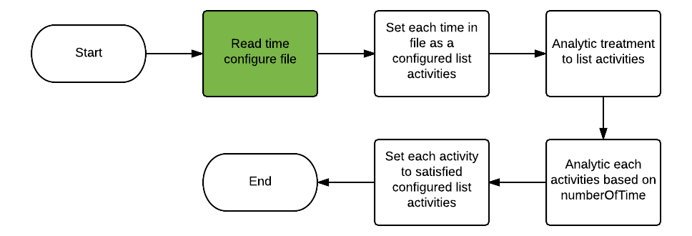


Analytic New Treatment

Slide 136
Analytic New Treatment
7:00
12:00
18:00
9:00
15:00
21:00

Slide 137
Analytic New Treatment
7:00
12:00
18:00
9:00
15:00
21:00

Slide 138
Analytic New Treatment
7:00
12:00
18:00
9:00
15:00
21:00

Slide 139
Analytic New Treatment
7:00
12:00
18:00
9:00
15:00
21:00

Slide 140
Analytic New Treatment
7:00
12:00
18:00
9:00
15:00
21:00

Slide 141
Analytic New Treatment
7:00
12:00
18:00
9:00
15:00
21:00

Slide 142

Analytic New Treatment
Notes:
Như vậy chúng tôi đã trình bày và demo các nghiệp vụ quan trọng nhất của đồ án mà chúng tôi thực hiện, bên cạnh đó chúng tôi cũng đã xây dựng được một số chức năng khác, tuy nhiên do giới hạn thời gian nên chúng tôi xin được phép không trình bày ngay bây giờ.

Slide 143
Analytic New Treatment
7:00
12:00
18:00
List Activities
List Activities
List Activities
9:00
15:00
21:00
List Activities
List Activities
List Activities

Slide 144

Analytic New Treatment
Notes:
Như vậy chúng tôi đã trình bày và demo các nghiệp vụ quan trọng nhất của đồ án mà chúng tôi thực hiện, bên cạnh đó chúng tôi cũng đã xây dựng được một số chức năng khác, tuy nhiên do giới hạn thời gian nên chúng tôi xin được phép không trình bày ngay bây giờ.

Slide 145
Analytic New Treatment
List Food Activities
Treatment
adviseFood
advisePractice
adviseMedicine
List Medicine Activities
List Practice Activities
Notes:
Nhóm chúng tôi xin trình bày các nội dung sau.

Slide 146


Analytic New Treatment
Notes:
Như vậy chúng tôi đã trình bày và demo các nghiệp vụ quan trọng nhất của đồ án mà chúng tôi thực hiện, bên cạnh đó chúng tôi cũng đã xây dựng được một số chức năng khác, tuy nhiên do giới hạn thời gian nên chúng tôi xin được phép không trình bày ngay bây giờ.

Slide 147
Analytic New Treatment
7:00
12:00
18:00
List Activities
List Activities
List Activities
9:00
15:00
21:00
List Activities
List Activities
List Activities
?
?
?
Food
Name
numberOfTime
unitOfFood

Slide 148


Analytic New Treatment
Notes:
Như vậy chúng tôi đã trình bày và demo các nghiệp vụ quan trọng nhất của đồ án mà chúng tôi thực hiện, bên cạnh đó chúng tôi cũng đã xây dựng được một số chức năng khác, tuy nhiên do giới hạn thời gian nên chúng tôi xin được phép không trình bày ngay bây giờ.

Slide 149
Remind Patient
Notes:
Như vậy chúng tôi đã trình bày và demo các nghiệp vụ quan trọng nhất của đồ án mà chúng tôi thực hiện, bên cạnh đó chúng tôi cũng đã xây dựng được một số chức năng khác, tuy nhiên do giới hạn thời gian nên chúng tôi xin được phép không trình bày ngay bây giờ.

Slide 150

Remind Patient
Notes:
Như vậy chúng tôi đã trình bày và demo các nghiệp vụ quan trọng nhất của đồ án mà chúng tôi thực hiện, bên cạnh đó chúng tôi cũng đã xây dựng được một số chức năng khác, tuy nhiên do giới hạn thời gian nên chúng tôi xin được phép không trình bày ngay bây giờ.

Slide 151

Remind Patient
Notes:
Như vậy chúng tôi đã trình bày và demo các nghiệp vụ quan trọng nhất của đồ án mà chúng tôi thực hiện, bên cạnh đó chúng tôi cũng đã xây dựng được một số chức năng khác, tuy nhiên do giới hạn thời gian nên chúng tôi xin được phép không trình bày ngay bây giờ.

Slide 152

Remind Patient
Notes:
Như vậy chúng tôi đã trình bày và demo các nghiệp vụ quan trọng nhất của đồ án mà chúng tôi thực hiện, bên cạnh đó chúng tôi cũng đã xây dựng được một số chức năng khác, tuy nhiên do giới hạn thời gian nên chúng tôi xin được phép không trình bày ngay bây giờ.

Slide 153

Remind Patient
Notes:
Như vậy chúng tôi đã trình bày và demo các nghiệp vụ quan trọng nhất của đồ án mà chúng tôi thực hiện, bên cạnh đó chúng tôi cũng đã xây dựng được một số chức năng khác, tuy nhiên do giới hạn thời gian nên chúng tôi xin được phép không trình bày ngay bây giờ.

Slide 154
Demonstration
Scenario: Get Quy’s new treatment from server and set Quy’s smartphone time to 6:59.
Notes:
Sau đây tôi xin được phép demo tình huống sau: Bệnh nhân Quy sử dụng ứng dụng do bệnh viện cung cấp để điều trị tại nhà.
---
Tôi xin được phép mở giao diện email để lấy thông tin đăng nhập.
---
Tôi xin đăng nhập trên ứng dụng.
…..
---
Sau khi đăng nhập, pair device: -> Đây là thông tin chi tiết về cách sử dụng thuốc, ăn uống, luyện tập do bác sĩ đã kê.

Slide 155

Communicate Wristband and System
Notes:
Khi nói đến thiết bị sử dụng công nghệ BLE người ta chia nó thành 2 loại một là nhận lệnh và cung cấp dữ liệu ở đây là vòng đeo tay, hai là thiết bị nhận dữ liệu và đưa ra lệnh.
Một vòng đeo tay thông minh khi mới mua về chưa được kết nối với bất kì thiết bị nào thì nó luôn gửi ra bên ngoài 1 gói được gọi là advertising package gói đó bao gồm “Tên và địa chỉ của vòng đeo tay đó”.
Ứng dụng của chúng tôi sẽ yêu cầu hệ điều hành android tìm và list ra danh sách các thiết bị BLE ở gần.
Viet them de lam ro

Slide 156

Communicate Wristband and System
Notes:
Sau khi bệnh nhân chọn 1 thiết bị, ứng dụng sẽ nhờ hệ điều hành android gửi 1 lệnh là register command đến vòng đeo tay.

Slide 157

Communicate Wristband and System
Notes:
Khi vòng đeo tay nhận đc tín hiệu register thì vòng đeo tay sẽ ngừng phát tín hiệu advertising package, đồng thời vòng đeo tay sẽ gửi về phía bên kia 1 gói là device profile, device profile cho ta biết rằng thiết bị này có những gì, những dữ liệu nào mình có thể th

Slide 158

Communicate Wristband and System
Device
ParamMeasurement
ID
...
1
1..*
ID
...
Notes:
Một thiết bị bluetooth 4.0 khi giao tiếp bằng giao thức BLE luôn gửi qua bên phía thiết bị cần kết nối 1 gói được gọi là device profile.
Trong device profile có rất nhiều service, mỗi service có rất nhiều characteristic, mỗi chaharacteristic gồm có dữ liệu của chararacteristic, 1 UUID xác định duy nhất trong profile để định danh characteristic đó. Trong tất cả các characteristic thì có characteristic lưu trữ dữ liệu luyện tập của bệnh nhân. Vì vậy chúng tôi sẽ lưu lại các UUID của characteristic ở trong thực thể param measurement.
Chu thich cho ro cai device profile

Slide 159

Communicate Wristband and System

Slide 160

Communicate Wristband and System
yyyy/MM/dd

Slide 161

Communicate Wristband and System

Slide 162
Communicate Wristband and System
Device
ParamMeasurement
ID
...
1
1..*
ID
...
1
0..*
PropertyRecord
ID
...
1..*
1
Appointment
1
MedicalRecordData
ID
...
0..*
ID
...
Notes:
Sau khi đi khám với bác sĩ bệnh nhân sẽ có được một quy trình điều trị với các bài tập để đốt cháy calories, chúng tôi sẽ lưu các dữ liệu của bệnh nhân đó trong medical record data, vì lý do để thuận tiện cho việc phân tích quá trình luyện tập của bệnh nhân qua mỗi lần khám nên chúng tôi sẽ tạo một mối quan hệ với thực thể appointment.
Mỗi medical record data sẽ bao gồm nhiều dữ liệu của bệnh nhân như số bước đi, quãng đường đi được và calories, những dữ liệu này được lấy từ vòng đeo tay của bệnh nhân thông qua các UUID chúng tôi đã lưu trữ ở param measurement như vừa giải thích. Vì vậy mỗi medical record data sẽ bao gồm nhiều property record. Mỗi property record sẽ sử dụng một param measurement để lấy dữ liệu.

Slide 163


Read Wristband’s Data
Device
ID
...
1
1..*
ParamMeasurement
ID
PositionHaveValue
UUID
Notes:
Đây là chi tiết các thuộc tính chúng tôi cần để lấy ra dữ liệu luyện tập của bệnh nhân mà chúng tôi cần.
Thứ nhất, chúng tôi sẽ lấy UUID theo tên device đã lưu trữ trong hệ thống so sánh với list uuid mà device có thể cung cấp thông tin cho chúng tôi rồi lưu đối tượng characteristic ứng với UUID đó. Vì kích thước của một device profile là hạn chế nên nhà sản xuất thường để rất nhiều giá trị trong 1 UUID và lưu với dạng 1 mảng byte vì thế chúng tôi sẽ parse lại thành 1 chuỗi string rồi cắt ra theo các ký tự đặc biệt, thường là dấu phẩy, rồi dùng giá trị position have value để lấy chính xác giá trị mà chúng tôi cần rồi lưu trữ lại thành file local trên thiết bị android.

Slide 164

Communicate Wristband and System

Slide 165

Communicate Wristband and System
ParamMeasurement
Not calculated
Type 0 / 1
UUID
PositionHaveValue
PositionOfFormula
NumberOfStep: 445
Calories: ?
Distance: ?
1
0..*
PropertyRecord
Value
1..*
1
MedicalRecordData
DateCollectData
Type
Notes:
Đây là chi tiết các thuộc tính chúng tôi cần để lấy ra dữ liệu luyện tập của bệnh nhân mà chúng tôi cần.
Thứ nhất, chúng tôi sẽ lấy UUID theo tên device đã lưu trữ trong hệ thống so sánh với list uuid mà device có thể cung cấp thông tin cho chúng tôi rồi lưu đối tượng characteristic ứng với UUID đó. Vì kích thước của một device profile là hạn chế nên nhà sản xuất thường để rất nhiều giá trị trong 1 UUID và lưu với dạng 1 mảng byte vì thế chúng tôi sẽ parse lại thành 1 chuỗi string rồi cắt ra theo các ký tự đặc biệt, thường là dấu phẩy, rồi dùng giá trị position have value để lấy chính xác giá trị mà chúng tôi cần rồi lưu trữ lại thành file local trên thiết bị android.

Slide 166
Communicate Wristband and System
Calculated
PropertyRecord
Calories
Distance
NumberOfStep
Distance: z * x * 0.414 / 100000
Calories: y / 0.4536 * 0.53 * 1.609 * z * x * 0.414 / 100000
Z: NumberOfStep
X: Height
Y: Weight
1..*
1
MedicalRecordData
Type 3
...
Notes:
Cuối cùng đến đúng thời gian config trên server thì scheduler sẽ được kích hoạt và thược hiện tìm kiếm medical record data chưa được xử lý và tính toán lại bằng các công thức chúng tôi đã ghi ở trên. Sau khi tính toán hoàn tất, chúng tôi sẽ cập nhật lại trạng thái của medical record data là đã được xử lý.
Từ đây những dữ liệu này có thể đưa cho bác sĩ xem và biết về tình trạng của bệnh nhân.

Slide 167
Appointment
Notes:
Để tiếp tục tôi xin trình bày về thực thể Appointment.

Slide 168
Appointment
Appointment
AppointmentDate
Status
Notes:
Từ nghiên cứu thực tế, chúng tôi đưa ra khái niệm Appointment – đại diện cho 1 lần gặp bác sĩ để khám bệnh.

Slide 169
Appointment
Appointment
AppointmentDate
Status
1...*
1
MedicalRecord
Notes:
Mỗi lần khám bệnh sẽ gắn với 1 đợt điều trị bệnh duy nhất.
Nên trong hệ thống của chúng tôi, quan hệ giữa thực thể Appointment và MedicalRecord sẽ là 1 và 1..*

Slide 170
Appointment
Appointment
AppointmentDate
Status
1
1
1
0..1
0..1
0..1
PreventionCheck
FoodIngredient
Treatment
Height
Weight
Bloodpressure
…
VitaminB
VitaminC
…
Advice
FromDate
ToDate
170
Notes:
Ngoài ra, mỗi lần đi khám bệnh, cũng sẽ phát sinh thêm một số thông tin khi thực hiện sơ khám, làm xét nghiệm. Cho nên chúng tôi đặt ra thêm một số thực thể như sau:
- Thực thể PreventionCheck chứa các chỉ số chiều cao, cân nặng, huyết áp… của bệnh nhân khi đi khám. - Đối với bệnh nhân béo phì, cần phải thực hiện điều tra khẩu phần ăn. Vì vậy có thêm thực thể FoodIngredient. - Thực thể Treatment, đại diện cho đơn thuốc bác sĩ kê kèm theo khi khám xong. Do hệ thống của chúng tôi tập trung giải quyết bệnh béo phì, nên đơn thuốc sẽ bao gồm chi tiết của thuốc cần uống, thức ăn bác sĩ gợi ý, và các bài tập thể dục.

Slide 171
Appointment
Entry
(Lịch hẹn)
Doctor set up an entry appointment for examming
Notes:
1 thực thể Appointment sẽ có các trạng thái sau.

Slide 172
Appointment
Entry
(Lịch hẹn)
Doctor set up an entry appointment for examming
Awaiting to exam
(Chờ khám)
Patient goes to clinic, register service

Slide 173
Appointment
Entry
(Lịch hẹn)
Doctor set up an entry appointment for examming
Awaiting to exam
(Chờ khám)
Patient goes to clinic, register service
Finished
(Khám xong)
Doctor maked prescription done.
Notes:
Sau đây tôi xin trình bày chi tiết quá trình chuyển đổi trạng thái của 1 thực thể Appointment.

Slide 174

Appointment
Notes:
Khi bệnh nhân đến bệnh viện, thực hiện đăng kí khám lần đầu cho một đợt điều trị bệnh (tức là 1 thực thể Medical Record mới được tạo ra), 1 thực thể Appointment mới được tạo ra và ở trạng thái Awaiting to examming, bệnh nhân sẽ chờ tới lượt mình vào phòng khám bệnh.

Slide 175

Appointment
Notes:
Khi bác sĩ khám xong, thực hiện kê toa thuốc, phác đồ trị bệnh chi tiết, thực thể Appointment này sẽ chuyển sang trạng thái Finished.

Slide 176

Appointment
Notes:
Trong quá trình kê toa thuốc, bác sĩ có hẹn ngày tái khám. Vì vậy, 1 thực thể Appointment mới được tạo ra, và ở trạng thái là Entry.

Slide 177

Appointment
Notes:
Dựa theo lịch hẹn tái khám này, bệnh nhân sẽ tiếp tục tái khám theo lịch hẹn. Đến ngày đi khám, bệnh nhân đến bệnh viện làm thủ tục dk khám và làm các xét nghiệm cơ bản… thực thể Appointment sẽ chuyển sang trạng thái Awaiting to examming.

Slide 178

Appointment
Notes:
Sau đó bác sĩ lại ra đơn thuốc, thực thể Appointment lại tiếp tục chuyển sang trạng thái Finised.
Cứ như vậy, quá trình tạo ra các thực thể Appointment và chuyển đổi trạng thái được lặp đi lặp lại đến khi bệnh nhân khỏi bệnh.

Slide 179

Appointment
Notes:
Như vậy tôi đã trình bày xong quá trình chuyển trạng thái của thực thể Appointment.
Sau đây tôi sẽ tiếp tục trình bày về việc quản lý các phác đồ điều trị tiêu chuẩn trong hệ thống của chúng tôi.

Slide 180
Notes:
Outcome

Slide 181
Future plans
Notes:
Tiếp theo tôi xin trình bày về các phương án phát triển trong tương lai

Slide 182

Future plans
Tracking heart rate
Notes:
Đây là mô hình triển khai hiện tại của hệ thống chúng tôi: mô hình một công ty đơn dịch vụ.
Hệ thống MIC sẽ được triển khai vào từng công ty riêng biệt, và công ty này chỉ cung cấp một loại dịch vụ là bảo hiểm xe máy.

Slide 183


Future plans
Notes:
Đây là mô hình triển khai hiện tại của hệ thống chúng tôi: mô hình một công ty đơn dịch vụ.
Hệ thống MIC sẽ được triển khai vào từng công ty riêng biệt, và công ty này chỉ cung cấp một loại dịch vụ là bảo hiểm xe máy.

Slide 184

Future plans
Locomotor
Nutrition
Notes:
Đây là mô hình triển khai hiện tại của hệ thống chúng tôi: mô hình một công ty đơn dịch vụ.
Hệ thống MIC sẽ được triển khai vào từng công ty riêng biệt, và công ty này chỉ cung cấp một loại dịch vụ là bảo hiểm xe máy.

Slide 185
Summary
Problems
Solution
Feature explanation and demo
Contract
Card
Print and check card
Scheduler & notification
Renew contract
Future plan
Notes:
Như vậy là chúng tôi đã trình bày xong nội dung đề tài, cảm ơn quý hội đồng, quý thầy cô và các bạn đã theo dõi. Sau đây là phần hỏi đáp và góp ý từ phía hội đồng.

Slide 186
THANKS FOR LISTENING
Q/A

